Slide 1

数字孪生
数字化基础建设的新基石

Slide 2

一、数字孪生背景
二、数字孪生技术平台
三、数字孪生智能装备
四、数字孪生生产车间
五、数字孪生应用案例

Slide 3

一、 数字孪生背景
数字孪生国内外学术研究现状分析

Slide 4
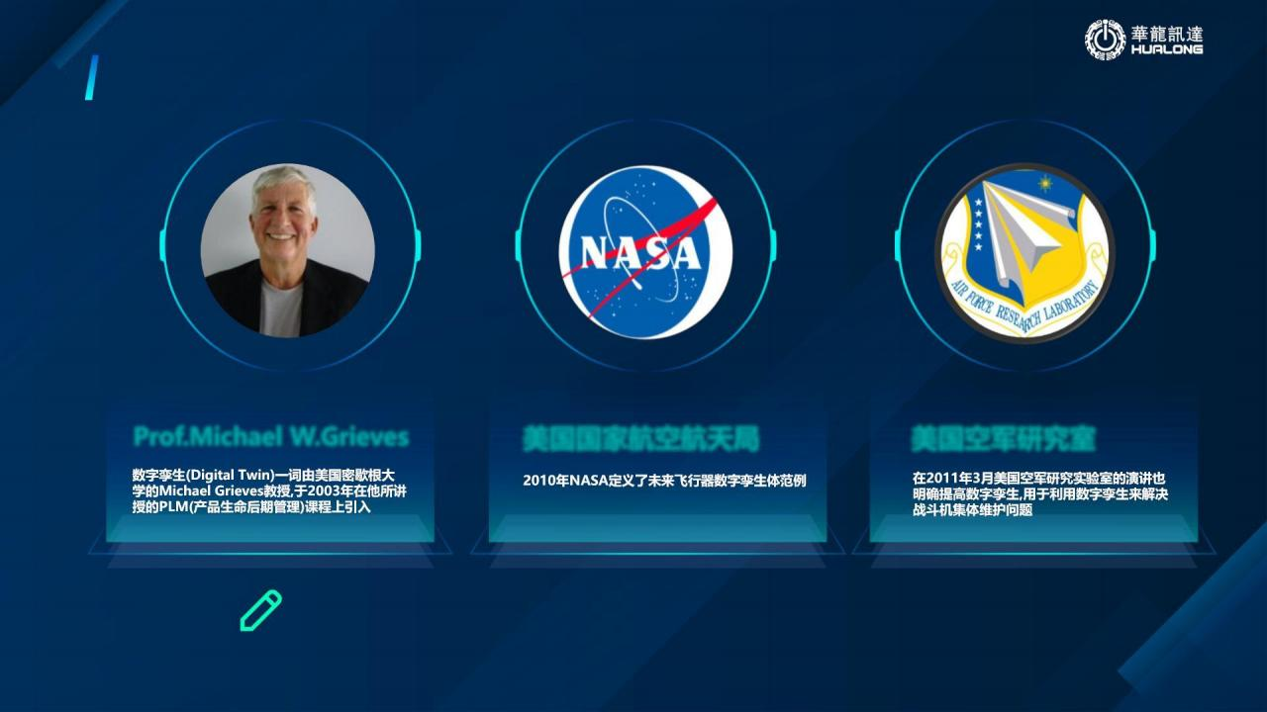
数字孪生背景
Prof.Michae W.Grieves 美国国家航空航天局 美国空军研究室
数字孪生(Digital Twin) ，2003年概念首次出现 ，2011年左右逐渐进入人们视野

Slide 5
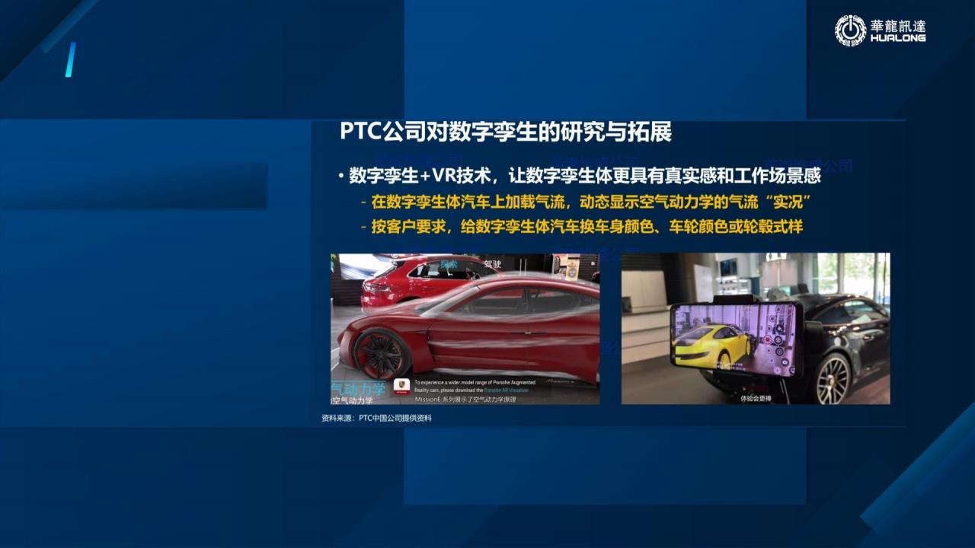
数字孪生背景
1 西门子
2 PTC
3 达索
4 ESI
5 木星数字孪生平台
PTC

Slide 6
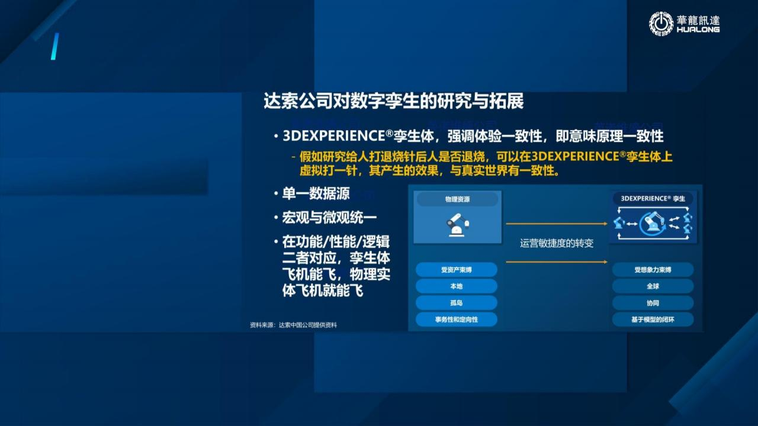
数字孪生背景
1 西门子
2 PTC
3 达索
4 ESI
5 木星数字孪生平台
达索

Slide 7
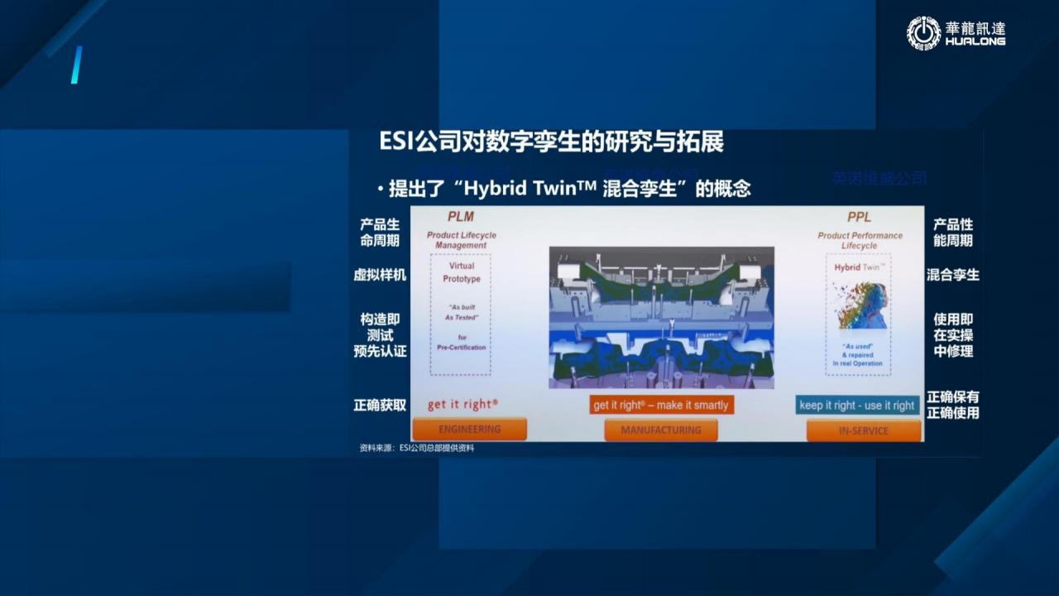
数字孪生背景
1 西门子
2 PTC
3 达索
3 ESI
4 华龙讯达
ESI

Slide 8

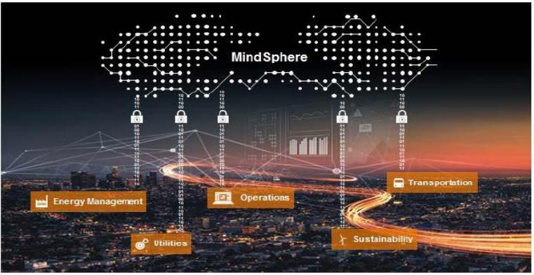
数字孪生背景 1、西门子MindSphere 2、特斯拉Gigafactoy 3、达索波音数字孪生 4、木星数字孪生平台
西门子MindSphere工业互联网平台

Slide 9

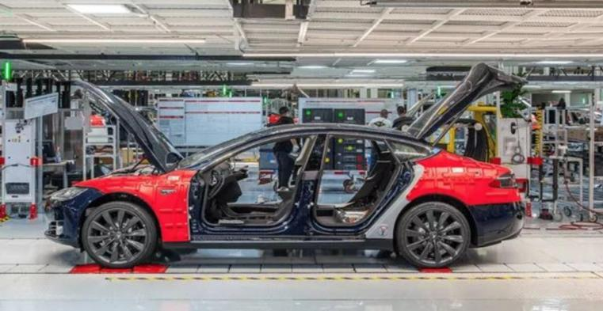
数字孪生背景 1、西门子MindSphere 2、特斯拉Gigafactoy 3、达索波音数字孪生 4、木星数字孪生平台
特斯拉Gigafactoy数字化车间生产线

Slide 10

数字孪生背景 1、西门子MindSphere 2、特斯拉Gigafactoy 3、达索波音数字孪生 4、木星数字孪生平台
达索数字化车间生产线

Slide 11
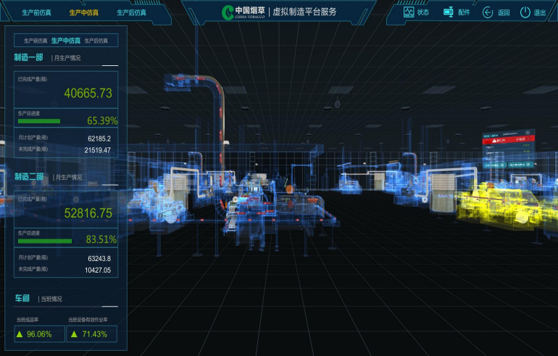
数字孪生背景 1、西门子MindSphere 2、特斯拉Gigafactoy 3、达索波音数字孪生 4、木星数字孪生平台
木星数字孪生车间生产线

Slide 12

二、 数字孪生技术平台
数字孪生技术基座—工业互联网平台

Slide 13
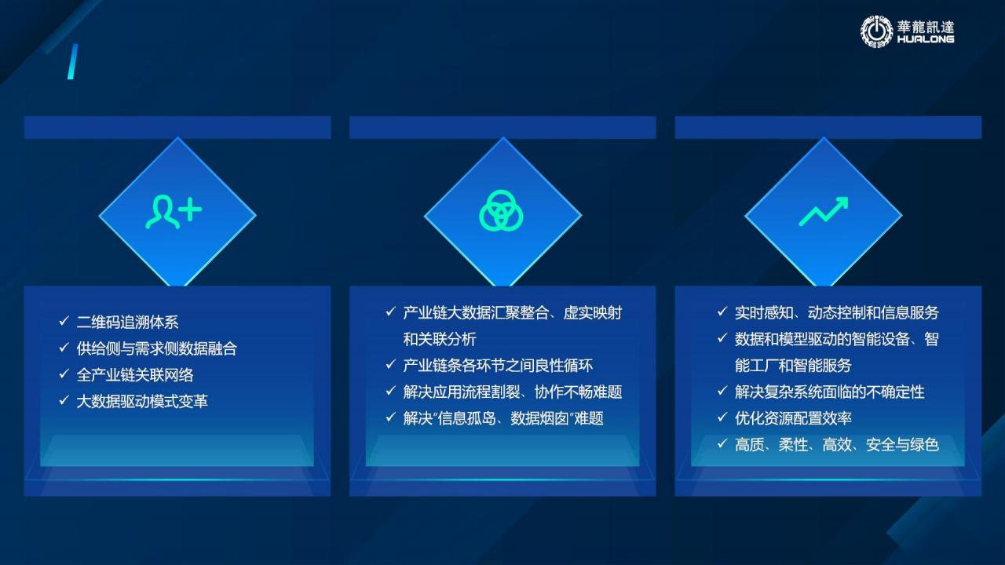
企业智能工厂发展遇到的问题
行业供给侧结构性改革 全产业链一体化建设 经济运行质量和效率

Slide 14
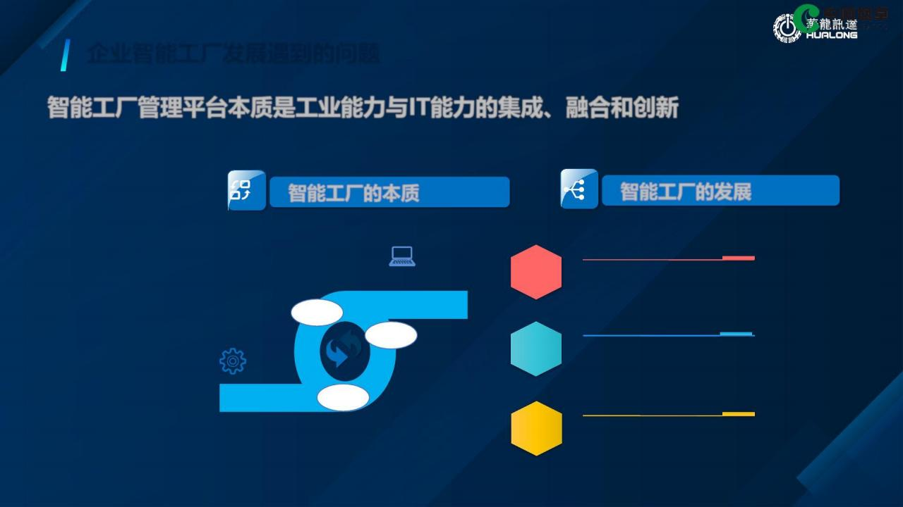

企业智能工厂发展遇到的问题
智能工厂管理平台本质是工业能力与I 能力的集成、融合和创新
智能工厂的本质 智能工厂的发展
智能工厂本质 上是工业能力 与 IT 能 力 的 集 成 、 融合和创 新 ， 制造能力 的平台化是数 字工厂管理平 台发展的关键 。
IT
能力
集成
融合
制造业企业全面数字化、 网络化、 智能化
尤其是底层设备设施的数字化 ，通过构建标识 解析体系为工业全要素互联互通提供基础支撑
制造能力的平台化
通过将数据化的制造资源在平台上进行模 块化部署 ，进而实现制造能力的在线交易
人与机器智能的融合创新
通过大数据、人工智能等技术加速工业知识 的沉淀、复用和迭代创新 ，提升各创新主体 掌握和运用工业知识的能力 ，大幅降低创新 门槛和创新成本
基础
关键
核心
OT
能力
创新

Slide 15
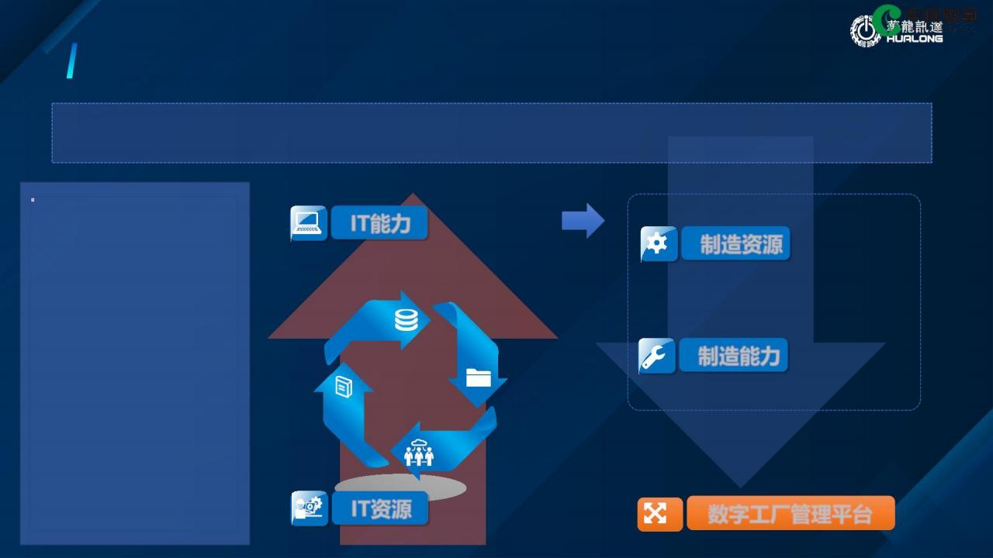
数字工厂管理平台的提出及其战略意义
IT资源广泛互联促进了IT能力软件化、模块化、平台化 ， IT能力的平台化为制造资源和制造能力按需在线 动态配置奠定了基础。
软件化
模块化 平台化
I 能力
数字化
网络化
制造资源
硬件
软件化
模块化 平台化
数。字孪生平台
应用
制造能力
解耦
软件
平台
I 资源 广泛互联
. 为制造资源和制造能力的按需 在线动态配置奠定基础
数字工厂管理平台

Slide 16
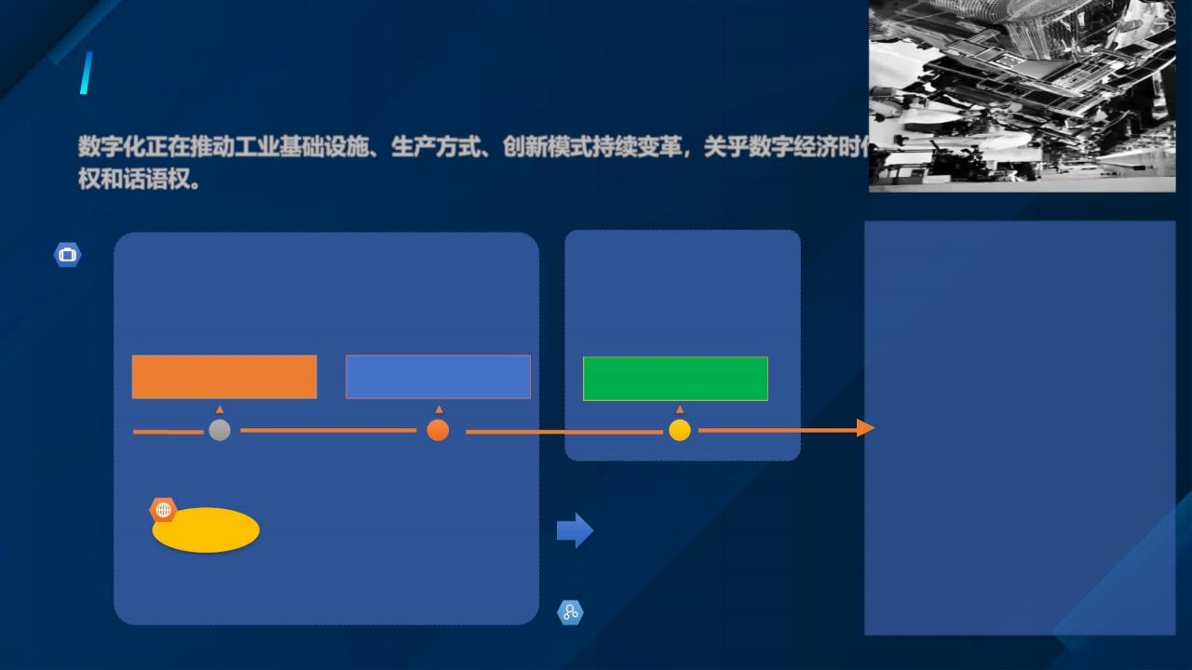
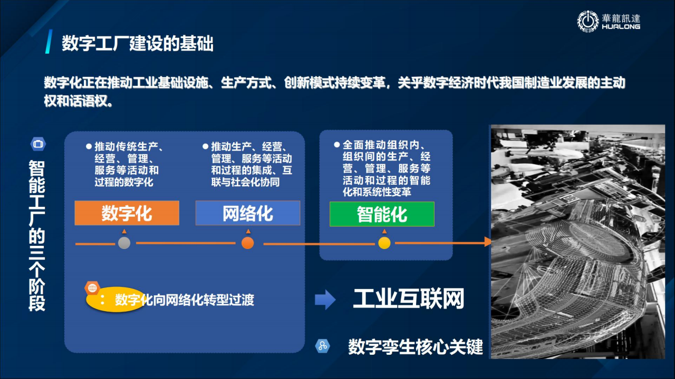
数字工厂建设的基础
数字化正在推动工业基础设施、生产方式、创新模式持续变革 ，关乎数字经济时代我国制造业发展的主动
权和话语权。
. 推动传统生产 、 经营 、 管理、
服务等活动和 过程的数字化
数字化
. 推动生产、 经营、 管理、服务等活动 和过程的集成、互 联与社会化协同
. 全面推动组织内 、 组织间的生产 、 经 营 、 管理 、 服务等 活动和过程的智能 化和系统性变革
智能工厂的三个阶段
网络化 智能化
：数字化向网络化转型过渡
工业互联网
数字孪生核心关键

Slide 17
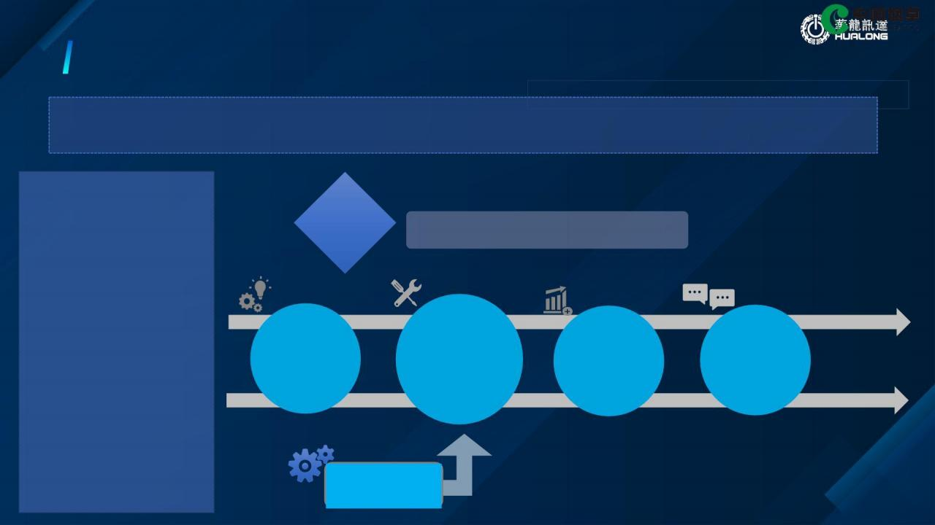
数字工厂管理平台的作用机理
数字工厂管理平台的发展首先要实现企业的全面数字化 ，尤其是底层设备设施的数字化 ，进而实现企业数 据的上下层贯通 ，OT和IT的融合和创新应用。
基础 OT 与 IT 融合是基础
数字孪生平台
OT
运营技术
IT
信息技术
数字工厂管理平台的发
展首先要实现企业的全
面数字化 ，尤其是底层
设备设施的数字化 ，进
而实现企业数据的上下
层贯通 ，OT和IT的融
合和创新应用
研发
设计
生产 市场 经营
制造 营销 管理
底层设备设施 数字化
痛点
企业全面数字化

Slide 18

基于数字孪生的数字化设计
> 数字孪生是综合运用感知、计算、建模等信息技术 ，通过软件定义 ，对物理空间进行描述、诊断、预测、 决策 ，进而实现物理空间与赛博空间的交互映射。
应用层 人机交互模拟 沉浸式工艺设计 工业设计优化 需求设计验证
客户深度体验 虚拟制造 设计协同辅助 生产工程预测
模型层
客户深度体验
优化迭代
第一性原理物
物理几何模型
数据
数模验证模型
试验仿真模型
产品数字模型
生产加工模型
客户
生产部门
多维动态的数
字环境
精确执行的数
字模型
同步交付的数
字产品
动态数据反馈
几何数据
工艺数据
原理数据
材料数据
现场设备数据
现场环境数据
历史设计数据
历史测试数据
数据层

Slide 19

基于数字孪生的智能工厂
> 数字孪生是综合运用感知、计算、建模等信息技术 ，通过软件定义 ，对物理空间进行描述、诊断、预测、 决策 ，进而实现物理空间与赛博空间的交互映射。
智能计划排产 物料配给管理 生产参数优化 库存动态管控 设备维护管理 故障预测维修
应用层
产品质量追踪
协同工艺规划
人员安排管控
生产环境管控
安全可靠保障
能效优化分析
产品设计 生产规划 生产制造 经营管理 产品服务
离散行业
模型层
设计制造 协同模型
生产管理 优化模型
设备健康 管理模型
产品增值 服务模型
制造能力 交易模型
流程行业 生产过程状 质量控制模型 节能减排模型 工艺优化模型 故障诊断模型
多协议兼容 +边缘数据采集
数据层
员工数据 机器数据 物料数据 规则数据 环境数据

Slide 20










数字孪生技术
〉
产品设计数据、实时数据采集、管理数据 的融合，
帮助工厂构建数据应用平台、制定数据规 范和标准。
.
机器端至云端的数据连接，基于规则 引擎和产品打通，
实现海量设备数据的存储、计算及分 析
.
边缘计算与云计算的无边界服务
实现机器端与管理端的深度融合
01
数据
连接
计算
管理
工业互联网平台
02
〉》
03
〉
》
04

Slide 21
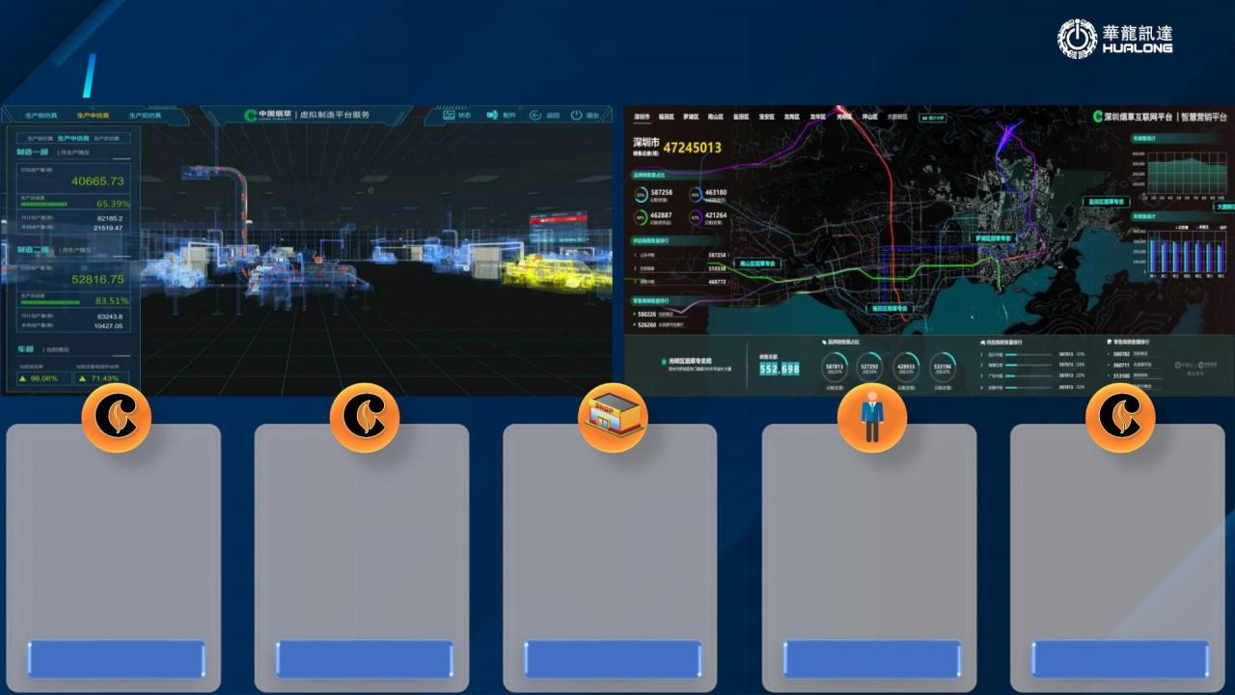
数字孪生技术
工
CPS数字孪生
以市场推动研发
以需求推动生产
工商协同
工业企业
市场感知
专卖管理
产品追溯
智慧营销
智慧物流
商业企业
验真溯源 找店找烟 一体化产业链数字孪生
数字店铺 投诉建议 供给侧结构性改革
客户信任 烟民社交 三品战略
多元收益
零售户 消费者 烟草行业

Slide 22
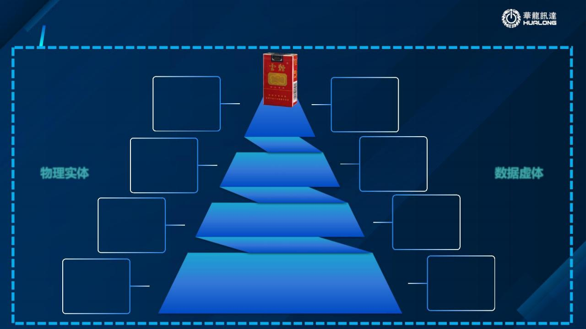
产品数字化—数字化管理架构
制丝生产 ·
卷接生产 ·
包装生产 ·
成型嘴棒生产 ·
卷烟制造
· 含梗率、含叶率、含水率、叶丝宽、温度、湿度、质量检测等数据
· 烟丝消耗、嘴棒消耗、水松纸消耗、成品率、废品率、质量检测等数据
· 小包纸消耗、条包纸消耗、条透纸消耗、成品率、废品率、质量检测等数据 · 纤维丝束消耗、吸阻、粘合剂消耗、成品率、废品率、质量检测等数据
· 设备温度
· 水电气消耗
· 设备状态
· 运行时长
· 停机时长
· 故障报警等数据等工艺数据
能源设备 ·
辅助设备 ·
制丝设备 ·
卷包设备 · 成型设备 ·
物理实体
制造设备
数据虚体
· 烟叶配混、变形加工、加潮干燥、加料加香等工艺数据
· 烟丝配送、烟条成型、烟条分切、刈接、烟刉包装 刊小包、条包刋、 装刌 等工艺数据
· 丝束刍包、丝束刎刏、刐刑刍松、成型纸划刓、卷制、刔刕刖粘合列干、
切刘、装则
制丝工艺 ·
卷包工艺 · 成型工艺 ·
卷烟工艺
配方参数 ·
物料参数 · 产品参数 ·
· 烟丝、刚香料配创等数据
· 包装纸、透刜纸、初刞、嘴棒刟删刡品刢刣判別数据等数 据
· 烟刉、小包、条则刟刦宽刧数据、刨利含量等数据
卷烟设计

Slide 23
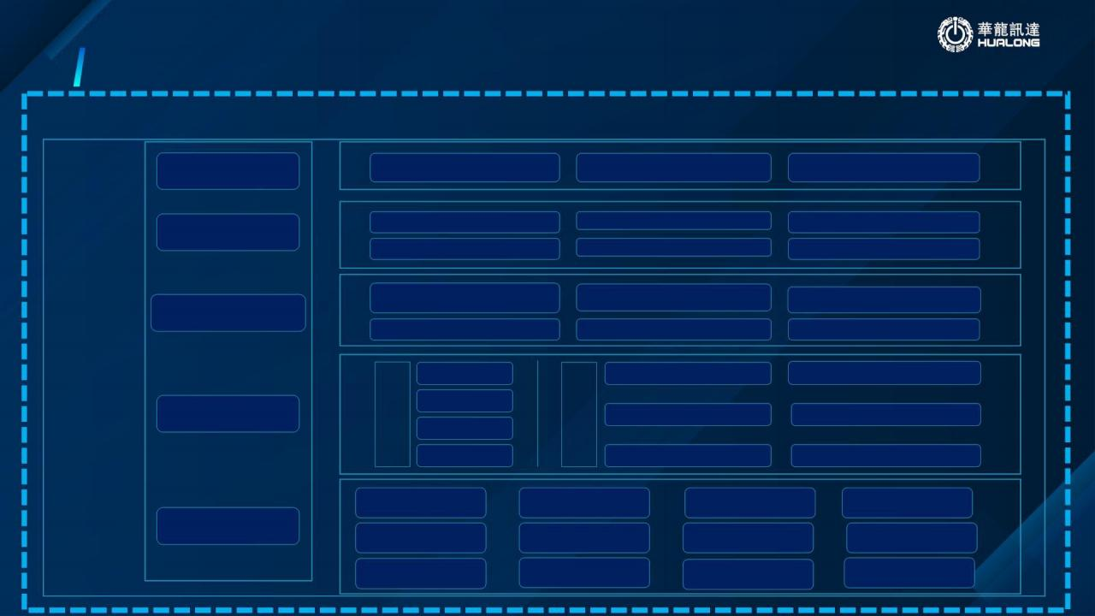
产业数字化—数字化管理架构
消费者应用
扫码溯源验真/支付
消费者大数据画像 消费者大数据分析
零售户应用
到货确认
进销存管理
订单下载
商品管理
扫码销售
盘存
产业链数字孪生
营销系统（订单/零售户）
品牌管理
分拣系统（送货单）
数据中心
商业仓储
卷烟配送
整理挑选
复烤加工
投入产出
成品交接
商业数字孪生应用
生产前模拟仿真
生产中实时仿真
生产后回溯仿真
基地单元 （电子沙盘）
原烟调拨
烟叶种植 生产管理
设备运行生命周期仿真
产品制造生命周期仿真
工商物流
农户及烟田 管理
原烟工商交接
初烤管理
卷烟生产
工业生产数字孪生 应用
复 烤
工商购销协议
烟叶收购
种子管理
种植合同
原烟收储
育苗管理
原料种植、加工数 字孪生应用

Slide 24
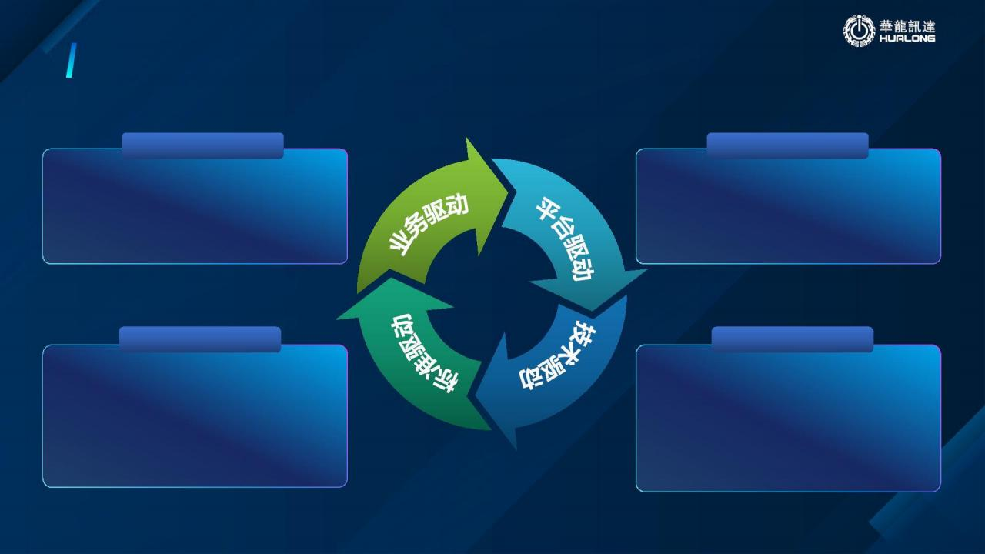
数字孪生技术--驱动引擎
业务驱动
平台驱动
将制造智能化管理需求和产品制造业务指标、业
务对象、业务体系所涉及到的知识、模型、经验
进行服务化、复用化。
以统一平台、统一服务、统一数据、统一标准的
思维设计整体平台架构 ，通过多级抽象 ，提升平
台整体稳定性、健壮性、安全性、高效性和扩展
性。
标准驱动
技术驱动
通过标准推动信息资源全域共享、业务活动协同有
序 ，通过标准规范应用建设 ，统一安全技术措施，
通过标准统一技术要求、业务要求、管理要求 ，促
进系统建设有序、高效开展和运营。
严格按照卷烟制造数字化、智能化技术要求和性
能要求 ，采用云计算、大数据平台、物联网、移
动应用、微服务、安全运维等主流技术 ，来支撑
工业应用的开发、运行维护以及生态构建。

Slide 25
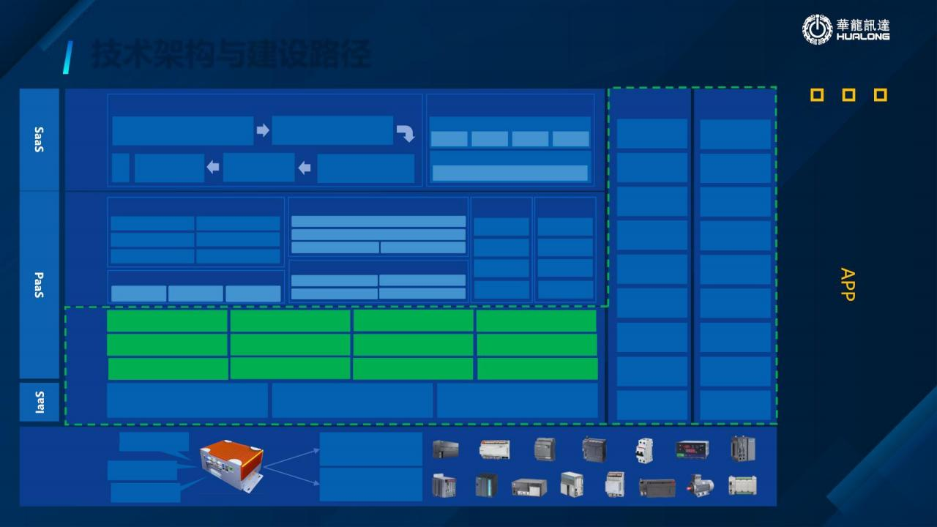
技术架构与建设路径
全产业链
其它工业领域
业务运行
生产 管理 服务
应用创新
构建APP生态池
平台运维
项目计划管 理
软件交付流 程
交付协同 构建&发布 配置管理 构建自动化 部署自动化 集成测试 资产管理
平台安全
物理安全 网络安全 主机安全 数据安全 应用安全 安全监控 安全策略 安全配置
业务连续性
C80
应用服务 管理服务 基础制造云
工业生产数字孪生应 用
具备跨行业复制能力
工业微服务构建海量
全链条业务支撑 数据追溯和监管控制
种植、加工数字孪生应用
设计
… 消费者应用
零售户应用
商业数字孪生应 用
建模服务 |  | 数据孪生服务 数字孪生模型 物理空间和虚拟空间多维模型关联关系与映射 物理空间实体模型 虚拟空间多维模型
公共基础模型 产品BOM 模型 事件驱动模型 | 设备模型 多尺度控制模型 人员活动模型
 |  | 工作流引擎 数字孪生模型 ^{数字孪生模型} 物理空间和虚 物理空间和虚
区块链
Hype r ledge r Fa b ric
数据抽 数据抽取 数据转换 数据加工 数据装载 | 虚拟仿 虚拟建模 特征模拟 模型驱动 3D渲染
FIS CO BCOS
Cha i n SQL T rust SQL
微服务平台 大数据服务 负载均衡 | 移动开发平台 工业物联网套件 视频监控服务 | 关系型数据库服务 NoSQL数据库服务 API网关
容器服务
运维管理
消息队列服务
网络
计算
存储
AI 人工智
能
边缘计算 数据路由
控制层
边缘数采层 （工业雾计算）
设备智能控制系统
PLC
现场分布式I/O
智能传感器
IPC Microll
PC-B
边缘设备

Slide 26
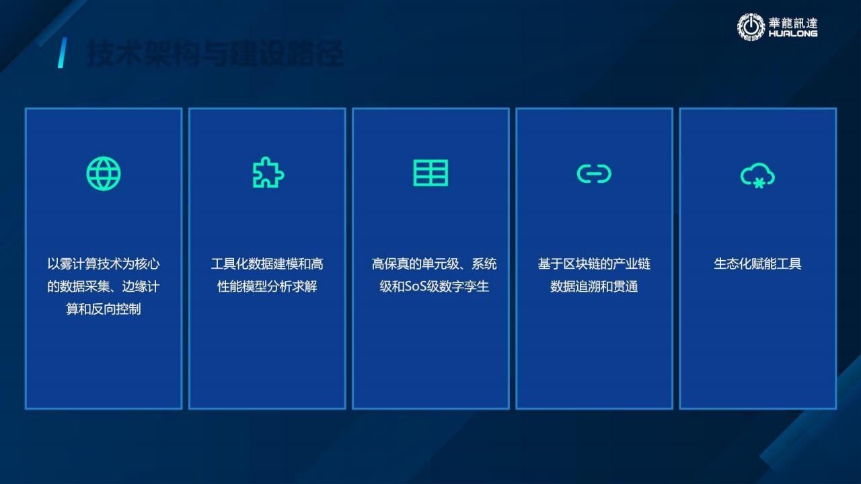
技术架构与建设路径
雾计算 机理模型 数字孪生 区块链 赋能工具

Slide 27
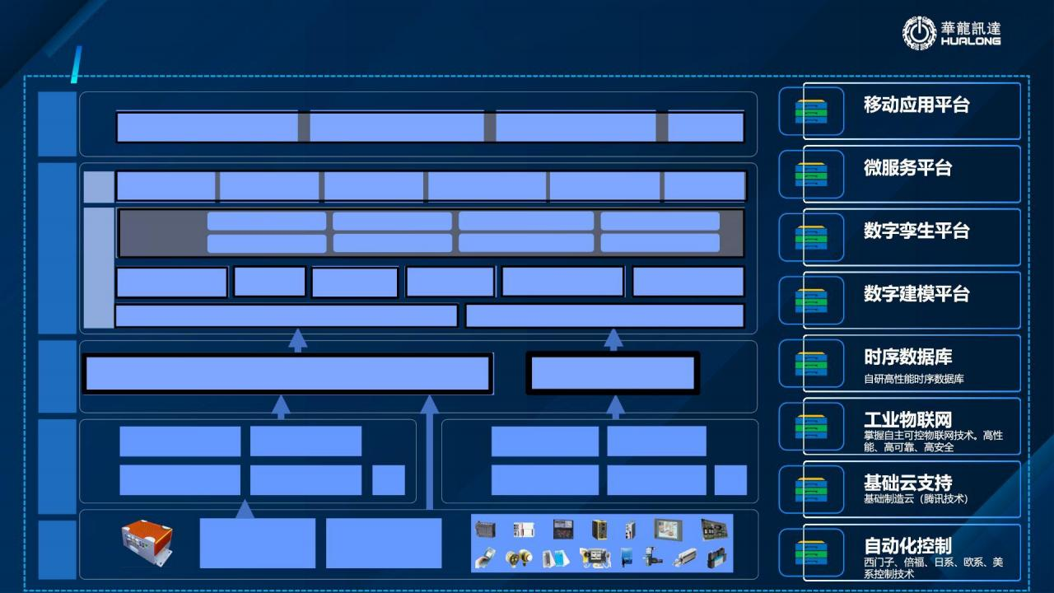
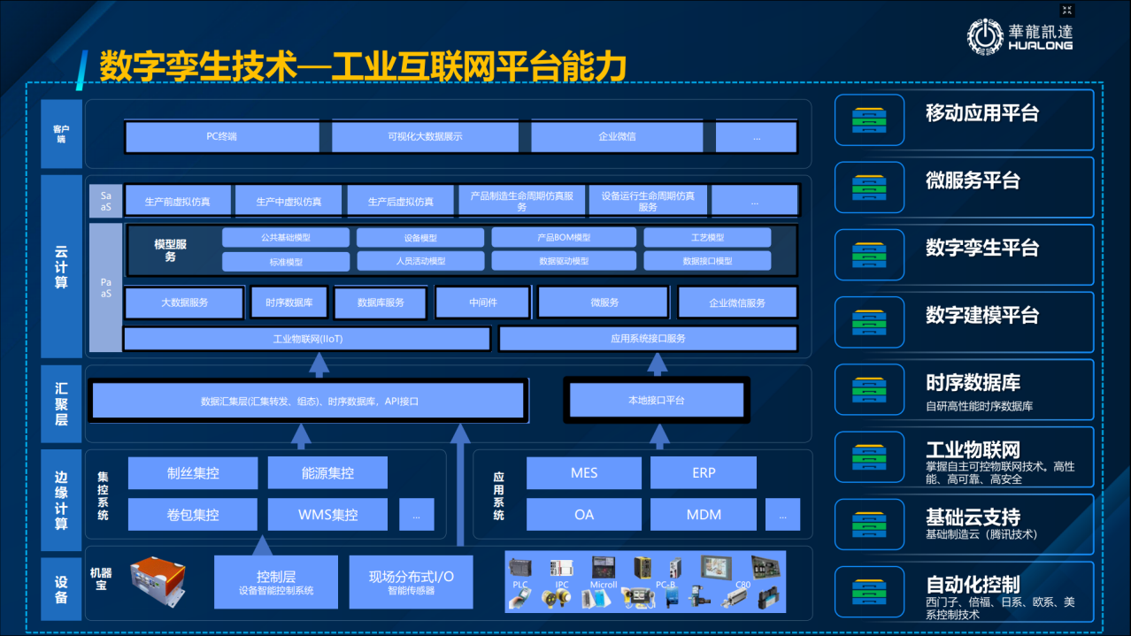
数字孪生技术—工业互联网平台能力
客户
端
Sa aS
云计算
Pa aS
汇聚层
边缘计算
集控系统
制丝集控
卷包集控
能源集控
WMS集控
应用系统
MES
OA
ERP
MDM
…
…
设备
机器
宝
控制层
设备智能控制系统
现场分布式I/O 智能传感器
PLC
IPC
Microll
PC-B
C80

Slide 28

数字孪生技术—工业互联网平台
1 2 3
探索行业智能制造新模式 打造行业工业互联网平台 研制行业智能制造系列标准
基础制造云：
提供基础的计算、存储等资源 ，做到资源的按
需弹性分配和安全隔离，并提供与基础服务，
为工业互联网平台提供运行环境。
总则标准
数采标准
接口标准
建模标准
仿真标准
安全标准
通过数采、建模、仿真构建数字
工厂 ，实现虚拟制造：
1、生产前虚拟仿真
2、生产中实时仿真
3、生产后回溯仿真
4、产品制造全过程仿真
5、设备运行状态监测仿真
工业互联网平台：
在基础制造云平台上，汇集数采、建模、仿真、
标准、知识库等功能 ，提供构建智能工厂通用
规范、规则、方法 ，形成行业开放共享的工业
互联网平台。

Slide 29

数字孪生技术—工业互联网平台
基于腾讯云的工业互联网平台是面向卷烟生产数字化、 网络化、 智能化需求 ，构建基于海量数据采集、 汇聚、 分析的服务
体系 ，支撑卷烟制造资源泛在连接、 弹性供给、 高效配置的众创平台。 平台核心组件包括数据采集服务、 数据建模服务、 虚拟 制造服务、 产品制造过程仿真服务、 设备运行仿真服务。
统一平台 统一服务 统一数据 统一标准
应用服务
（虚拟制造服务、设备/产品全生命周期、二维码管理验证、虚拟供应链监视）
工业APP （SaaS）
移动应用服务 工业APP管理中心
(应用管理、应用主0、消息推1、SDK等) (应用20、应用发布、应用34、应用56等)
平 台 标 准 体 系
平 台 安 全 与 运 维 体 系
微服务架构
(服务，理、服务管理、运营管理、服务－限)
工业互联网
平台
（工业PaaS）
数据建模服务
（设备模型、工艺模型、标准模型等机理模型）
工业大数据服务
（工业数据＊＋、管理、可视化等）
工业物联网
数据采集服务（数据采集、数据＊＋、数据标．、数据传/)
基础设施（服务器、存储、网络、虚拟化）/ 云、大、物、移以及安全运维体系
设备接入 协议解析 边缘数据处理
基础制造云 (工业IaaS)
边缘层

Slide 30

数字孪生技术—工业互联网平台
实现四大赋能
1、为快速7应市场8化、快速9应产品需求赋能
2、为卷烟产品的：性化定制、服务型制造赋能
3、为提高均质生产能力、促进产品质量；平提升赋能
4、为卷烟智能制造生态体系、实现卷烟制造转型升级赋能
提升快速相应市场能力. 提升柔性生产制造的能力
能力提升
提升精益管理增效的能力
提升稳定产品质量的能力
创建五类服务
数据采集服务
大数据分析服务
移动应用服务
数据建模服务
产品全过程生命周期服务
二维码关联与验证服务
虚拟制造服务
设备全过程生命周期服务
虚拟供应链监视服务
融入四个核心
1、通过数采实现工厂数字化
2、通过建模实现业务模型化
3、通过仿真实现制造虚拟化
4、通过标准实现建设一体化
数字化
模型化
四个核心
虚拟化
一体化
构建一个平台（工业互联网平台）
在企业基础制造云平台的基础上 ，构建开放共享、可复用、可众创的工业互联网平台 ，形成智能制造基础环境，
支撑工业互联网平台的运行和智能制造App应用创新。

Slide 31
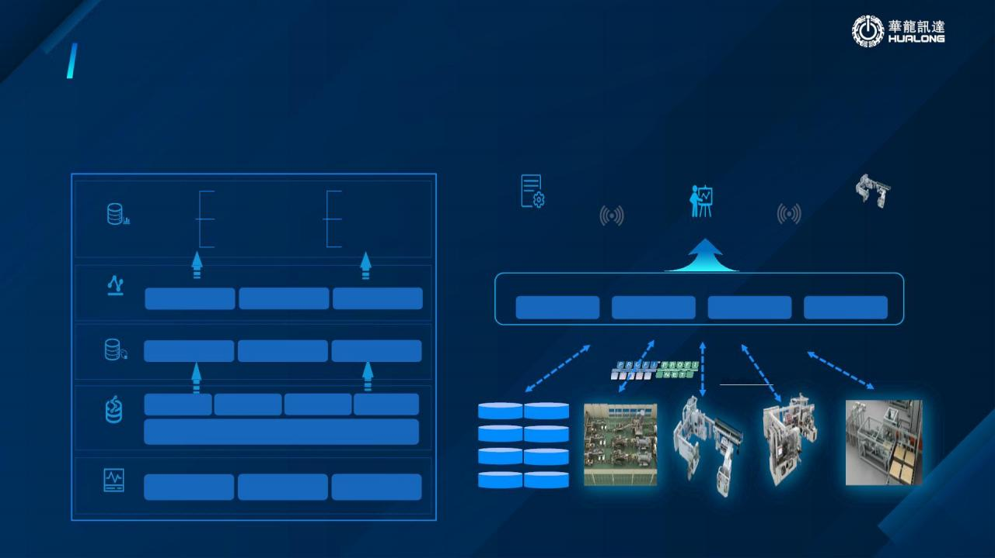



数字孪生技术--数据^{平} ^{组}件集^{--数} ^{采集}务^{组件} ^{务}件
通过对卷烟工厂十几种系统、上百种协议、上万台设备 ，进行真实、实时、准确、全面的数据采集、协议转换、
数据交互 ，为建设智能工厂打下数据基础。
实时 数据管理 | 生产监控 虚拟现实 终端监视
数据分析
数据<=
数据监控
实时
历史数据库
人与系统互联
人与设备互联
历史
数据管理
(系统)
（人员）
（设备）
数据管理
实时
实时数据库
数采服务组件
数据采集 边缘计算 数据存储 数据交互
边缘计算
内存数据库
WEB Service服务 OPC Server TCP/IP Service …
实时 断点续传
数据＊＋ 数据分类 数据编码 本地存储
采集方式：TCP/IP、OPCServer、数据库、PLC控制器、COM、DDE等
实时 实时
生产设备 检测设备 其他设备
数据交互
Interbus
MES MDM
制丝集控 Lims
ERP WMS
3D可视化系统一号工程…
集成系统
EtherCAT
EtherNet/I P
数据采集
设备层
装封箱机

Slide 32
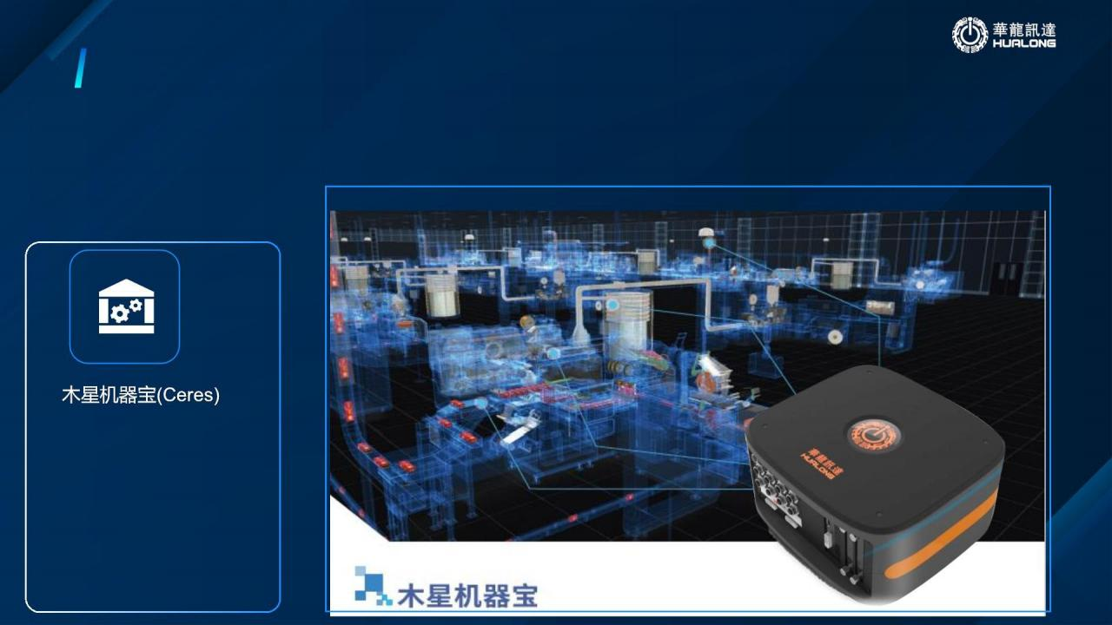
数字孪生技术--数据^{平} ^{组}件集^{--数} ^{采集}务^{组件}：^{服务}机器宝
通过对卷烟工厂十几种系统、上百种协议、上万台设备 ，进行真实、实时、准确、全面的数据采集、协议转换、
数据交互 ，为建设智能工厂打下数据基础。
高性能、高可靠、高安全
支持300多种协议
可对接80%以上主流设备
自主知识产-

Slide 33
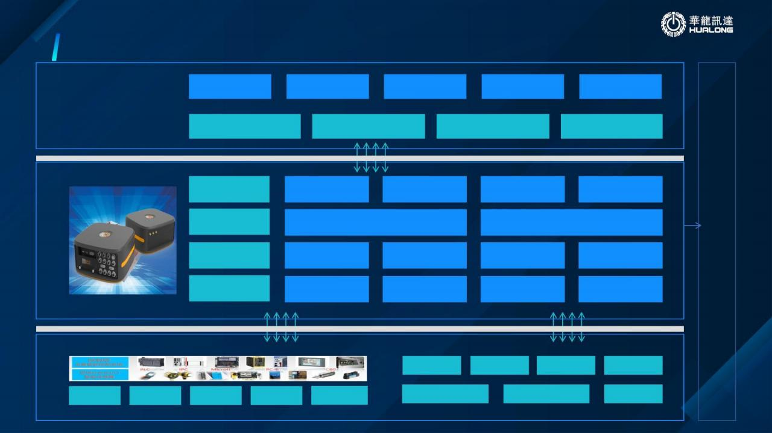
数字孪生技术--数据^{平} ^{组}件集^{--数} ^{采集}务^{组件}：^{服务}机器宝
数据采集服务
HLScadaManage 数采软件管理 通讯管理 硬件管理 授－管理 仓库管理
数据采集软件仓库 HL-PROTOS70-HJY HL-GDX1-MICROII HL-GDX2-MICROII HL-ZL26C-PLC …
IT网络
^{数据加密传／} MQTT TCP/IP OPC DA/UA WEBService
数据湖
物 联 网
数据存储
SQLite
MySQL
^{边缘计算} 数据＊＋ 数据分类 数据编码 数据标准
^{数据采集} OPCServer TCP/IP ETL Http …
OT网络
ERP MDM MES Lims
制丝设备
卷包设备
成型设备
发射设备
辅连设备 …
3D可视化系统
3D可视化系统
…..

Slide 34

数字孪生技术--数据采集服务： 边缘计算
工业互联网平台=工业全要素、全6值链、产业链的重构
人 机 料 法 环 料 法 环
产品生产
自动化机器 物料
机理模型 实体空间
全要素
知识生产
智能化机器
数据
数据模型+机理模型 数字孪生空间
推动工业生产从3.0向4.0转8
全要素
固定供应链 线下集群
银行贷款
柔性供应链 线上集群
互联网金融
打破企业边界 ，商业边界 ， 区域 边界
全 6 值 链
料 法 环
协同研发
附 加 值
微笑曲线向数据驱动的6值闭环 转8
数据驱动
按需制造
精准服务
研发 制造 服务

Slide 35
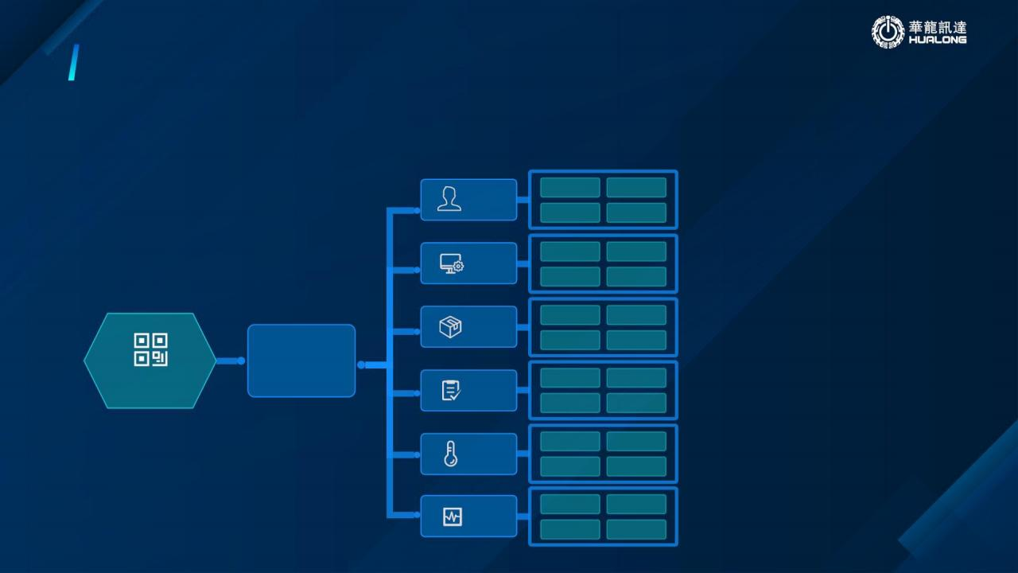
数字孪生技术--数据^{平} ^{组}件集^{--数} ^{采集}务^{组件}：^{服务}机器宝
采集标准—以设备类型为单位 ，为制丝设备、卷烟设备、包装设备、装封箱机、成型设备、发射设备、辅连设备、外挂设备根据类型形成一对一采集软件产品，
同类型设备采集软件接口统一、数量统一、名称统一、编码统一。
人
标准1
标准3
标准2
+
设备位置
设备类型
传感器位 置
+
机
相关物料 1
相关物料 3
标准1
标准3
相关物料 2
+
标准2
+
料 法
数据点1
传感器编码
温度1 湿度1
环
+ +
检测指标 传／频率
测
采集频率 +

Slide 36
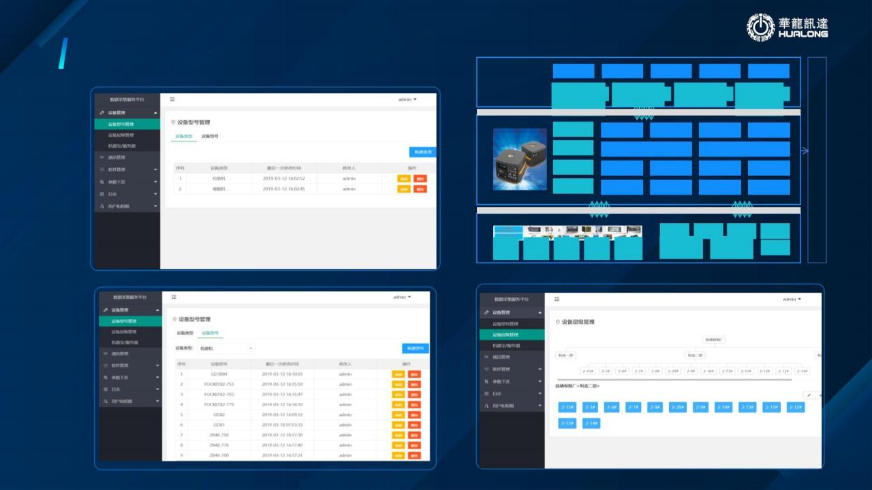
数字孪生技术--数据采集服务组件
数 据 采 集 服 务
IT 网 络 物 联 网
OT 网络
HLScada Manage
数据采集 软件仓库
数采软件管理 通讯管理 硬件管理 授－管理 仓库管理
HL- PROTOS70 -HJY | HL-GDX1- MICROII | HL-GDX2- MICROII | HL- ZL26C- PLC …
数据
数据 边缘
数据 采集
MQTT TCP/IP OPC WEBServi
DA/UA ce
SQLite MySQL
数据＊ 数据分类 数据编码 数据标准
+
OPCSe TCP/IP ETL Http …
rver
数据中心
ERP MDM MES Lims
制丝 设备
卷包 设备
成型 设备
发射 设备
辅连设 备 …
3D可视化系 统
3D可视化系 统
…..

Slide 37
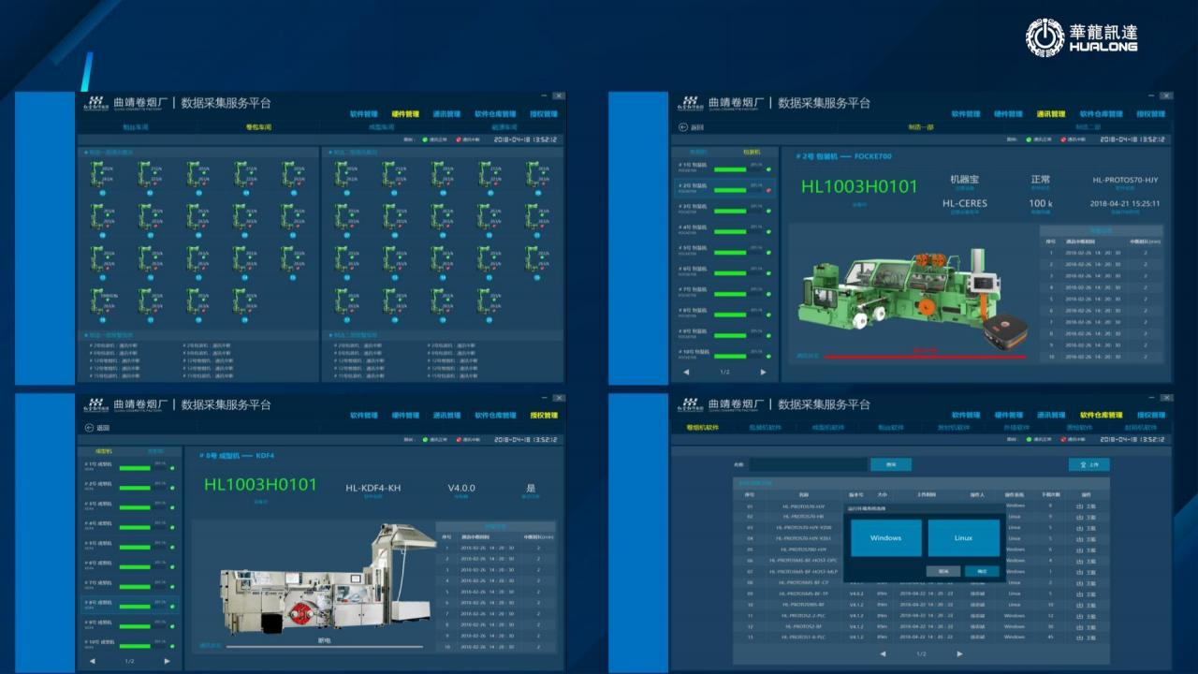
数字孪生技术--数据采集服务组件
车间级数据采集软件管理 设备数据采集版本管理
设备级数据采集软件管理 软件仓库管理

Slide 38
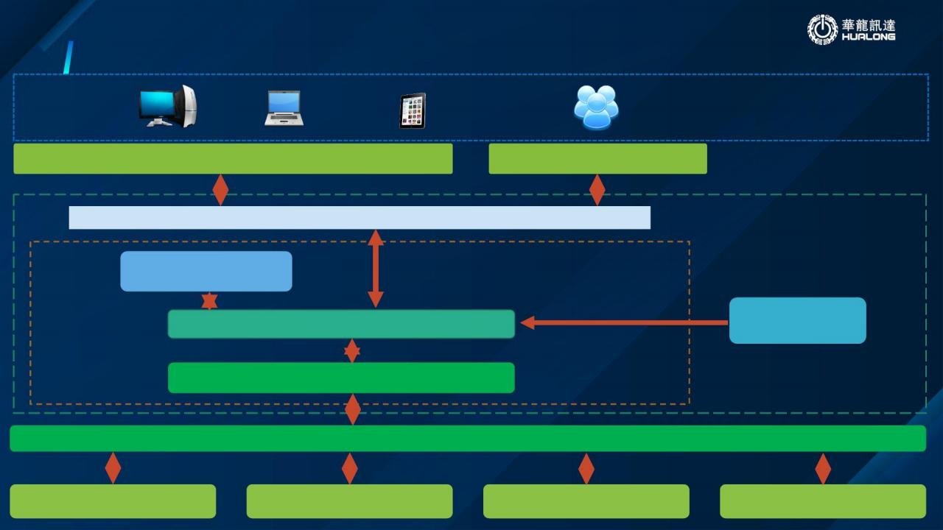
数字孪生技术—工业物联网平台
最终用户
企业SaaS服务
开发者平台
Rest APIs
工业物联网平台
用户定制化界面
通过系统级SDK(JAVA版本)
企业级IoT服务
工业物联网平台
通过设备级 SDK(C版本)
数据采集平台
机器宝
卷接机组 成型机组 制丝生产线 自动化控制系统

Slide 39
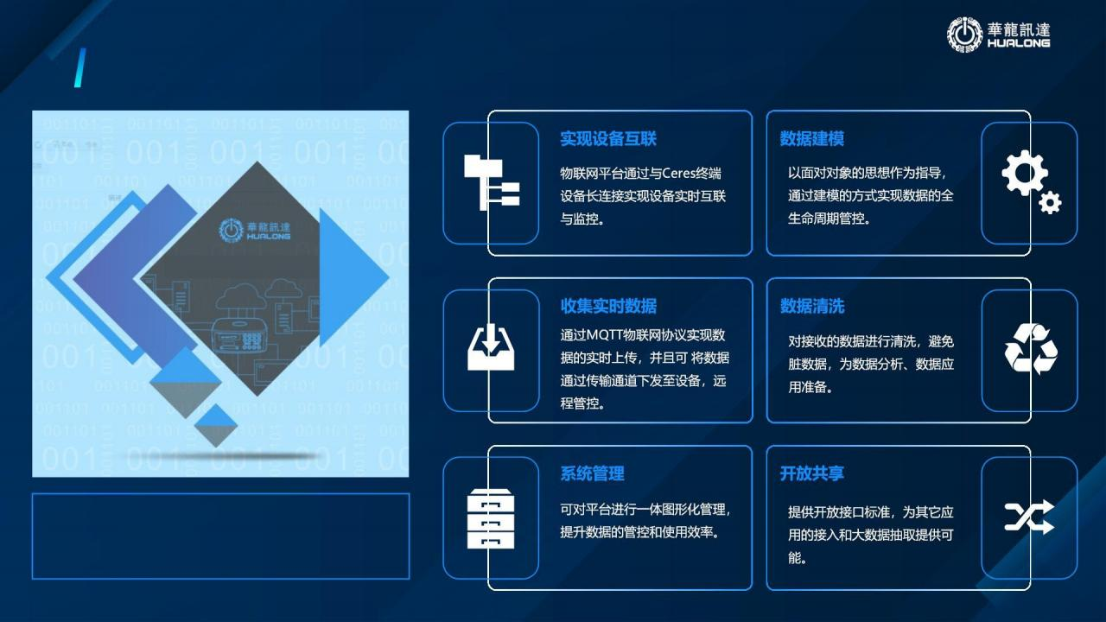
数字孪生技术—工业物联网平台
工业互联网平台
打通IT与OT

Slide 40
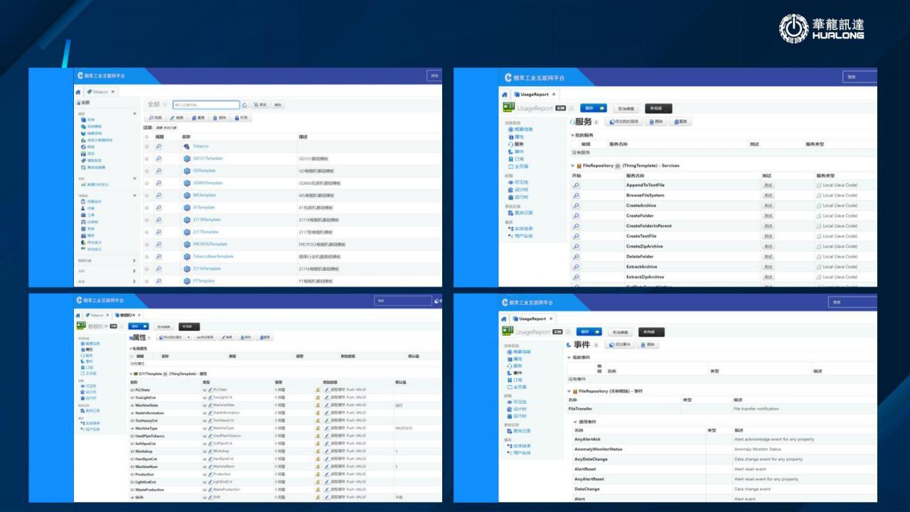
数字孪生技术—工业物联网平台
模板创建
服务定义
属性定义
事件定义

Slide 41
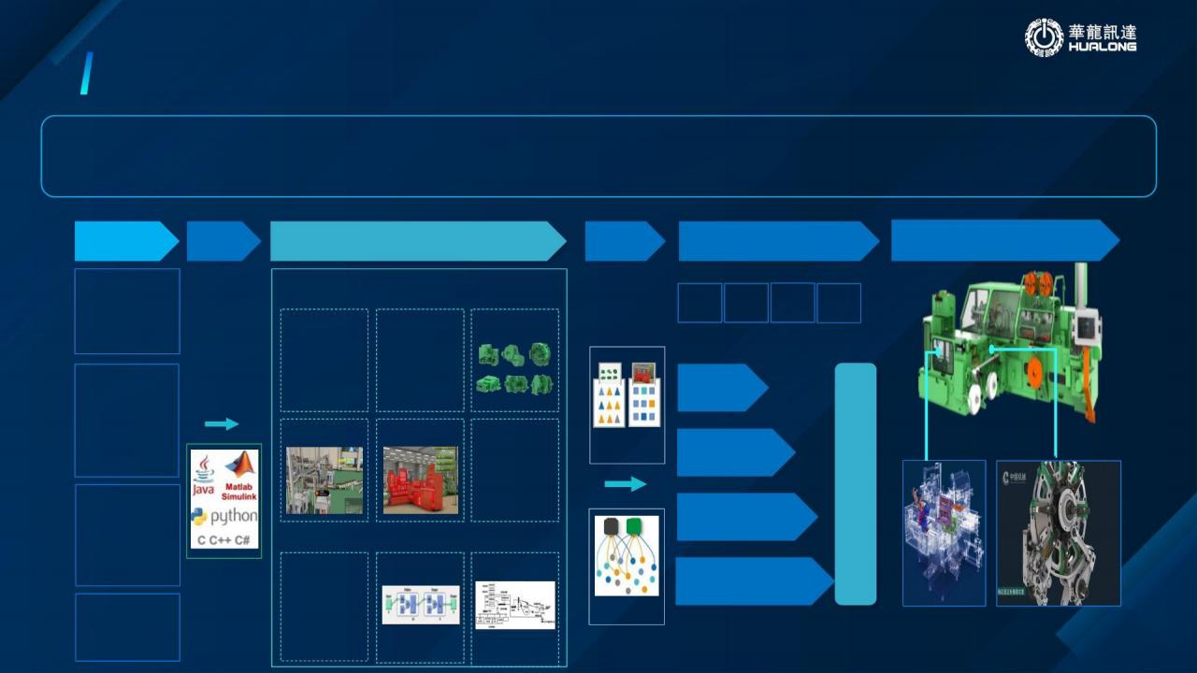
数字孪生技术--数据建模服务组件
将工厂的物理设备、 生产工艺、 流程逻辑等要素 ， 进行数据建模 ，定义生产过程需遵守的标准 ，形成工艺模型集、 部件模型
集、 数据驱动模型集等服务组件 ，使卷烟厂具备虚实联动的能力、 模型驱动生产的能力 ，为虚拟与现实融合打下基础。
物理模型 模型工具 逻辑模型 逻辑工具 工业应用 应用载体
物理设备
零件模板、故障诊断 性能优化、远程运维
机理模型（“因果关系”）
状态感知 实时分析 科学决策 精准执行
理论模型集
流体力学
,力学
空气动力学 …
逻辑模型集
逻辑-架 流程步. 管理时/ …
部件模型集
代码化编程 参数化编程 图形化编程
流程逻辑
生产运营管理 产品质量管理 排产优化管理 生产效能管理
研发工具
设计模型 工厂模型 仿真模型
运行 Operation
工艺模型集 故障模型集 产品物流模型 二微码标准 盒扫码跟踪 盒条件码段关联 数据驱动模型(“相关关系”) 数据分析 机器学* 控制结构 | 整体式架构 诊断 Why H应用en 预测 What Will H应用en 决策 How to do
执 行
应用 应用
生产工艺
工艺配方
工艺过程工艺参数
SVM 贝叶斯
K-近邻 遗传算法 K-均值 梯度下降
微服务架构
自7应、鲁棒
数字建模
零部件模型
+经网络
…

Slide 42
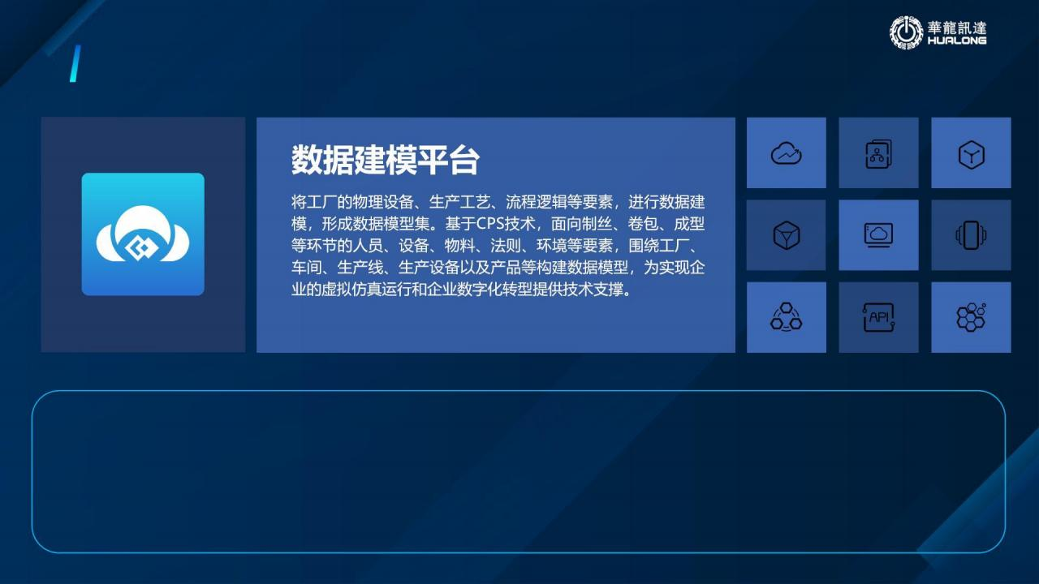
数字孪生技术--数据建模服务组件
依托工业互联网平台 ，构建在PaaS层上的数据建模平台 ，平台将对设计、生产、管理、运维等领域服务升级形成开放PaaS服务 ，设置独立的数
据建模服务模块 ，根据工业场景的复杂性和客户需求的多样性 ，构建的数据模型库发布在企业工业互联网平台上。集团和下属企业可从企业工
业互联网平台获取数据建模服务 ，将使工厂具备虚实联动的能力、模型驱动生产的能力 ，为虚拟与现实融合打下基础。 同时数据建模服务能对
外提供标准的数据接口 ，以供其他平台进行调用 ，服务需获取调用者信息 ，将数据反馈至企业企业工业互联网平台中进行数据分析。

Slide 43

数字孪生技术--数据建模服务组件
通过业务数据、实时数据、接口数据及大数据平台等数据源头 ，对接数据建模平台提供的数据／入接口（API接口）， 通过数据建模平台进行
建立模型 ，将各行业的数据持久性储存到对应的数据模型中 ，最终通过数据＜＝接口（API接口）， 将数据运用到实际业务应用中 ，如：生产 前、 中、后仿真 ，产品制造及设备运行生命周期仿真服务等
应 用 场 景 接口 数 据 建 模 平 台
五大服务
生产后虚
拟仿真
API接口
数据建模平台功能架构
生产前虚
拟仿真
生产中虚
拟仿真
产品制造生命周
期
仿真服务
设备运行生命周 期仿真服务
拖拽式数据 建模 视图展示 视图管理 属性管理 | 高级<= 用户管理 菜单管理 模型管理
数据测试
模型3批
模型删除
API接口
建模平台
数据建模功能
概念模 型
逻辑模
型
实体模
型
模型库
继承基本 库
扩展模型
建立模 型
选择行 业
实例 模型库
接 口
API接口
业务数据、大数据、实时数据、接口数据
设基 施础
来数 源据
服务器
存储
网络
业务数据 中间件 | 大数据平 台 | 实时数据 中间件 | 中烟接口 服务

Slide 44
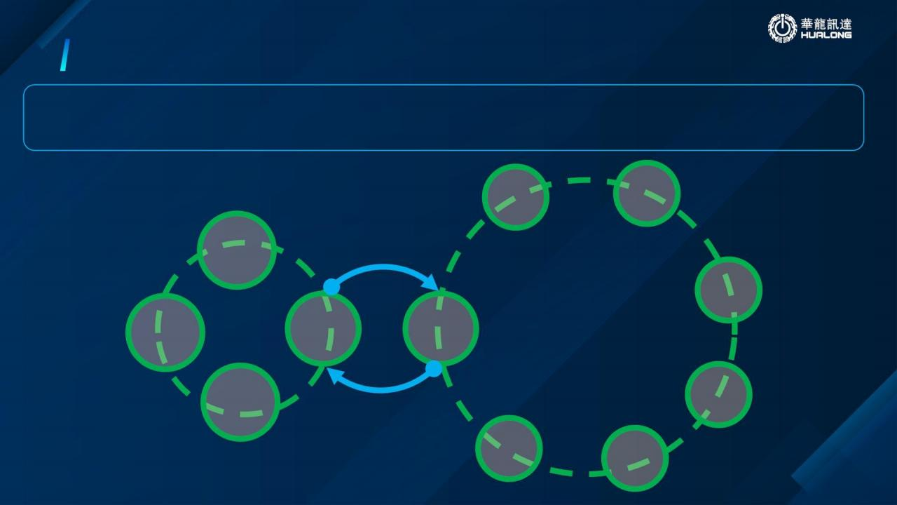
数字孪生技术--数据建模服务组件
根据虚拟制造的需求 ，将需求转换成概念模型 ，通过面向对象的方法 ，从业务和信息的视角 ，对与虚拟制造相关组成对象和业务过
程进行抽取和分类 ，形成信息的聚合体 ，形成基于5M1E要素的主题域。
人员主
题域
生产前虚
拟仿真
设备 主题域
物料 主题域
生产中虚
拟仿真
建模 需求
概念 模型
生产后虚
拟仿真
测量 主题域
方法 主题域
环境 主题域

Slide 45
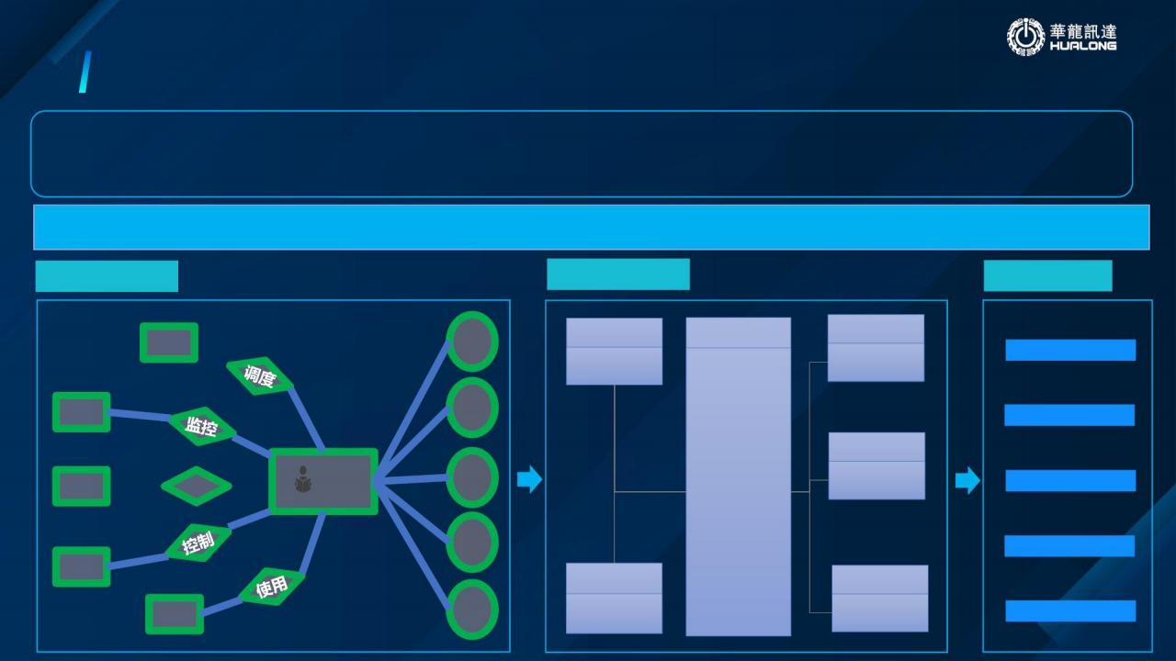
数字孪生技术--数据建模服务组件
木星数据建模平台 提供了表示实体类型、属性和联系的方法 ，用来描述现实世界的概念模型。包括概念模型、逻辑模型、实体模
型。
数据建模平台
概念模型 逻辑模型 实体模型
HR
类
工作
类
消息
类
方法
类
成果
类
物料模型
物料调度编 号
人员模型
单位编号
员工编号
姓名
物料调度编号 测量监控编号 设备操作编号 环境控制编号 方法使用编号 HR类别
工作类别
消息类别
方法类别
成果类别
设备模型
设备操作编 号
物料
组织机构模型
人员基础模型
供应商基础模型
人员班组模型
人员领域模型
测量
设备
环境
环境模型
环境控制编 号
操作
人员
测量模型
测量监控编 号
方法模型
方法使用编 号
方法

Slide 46
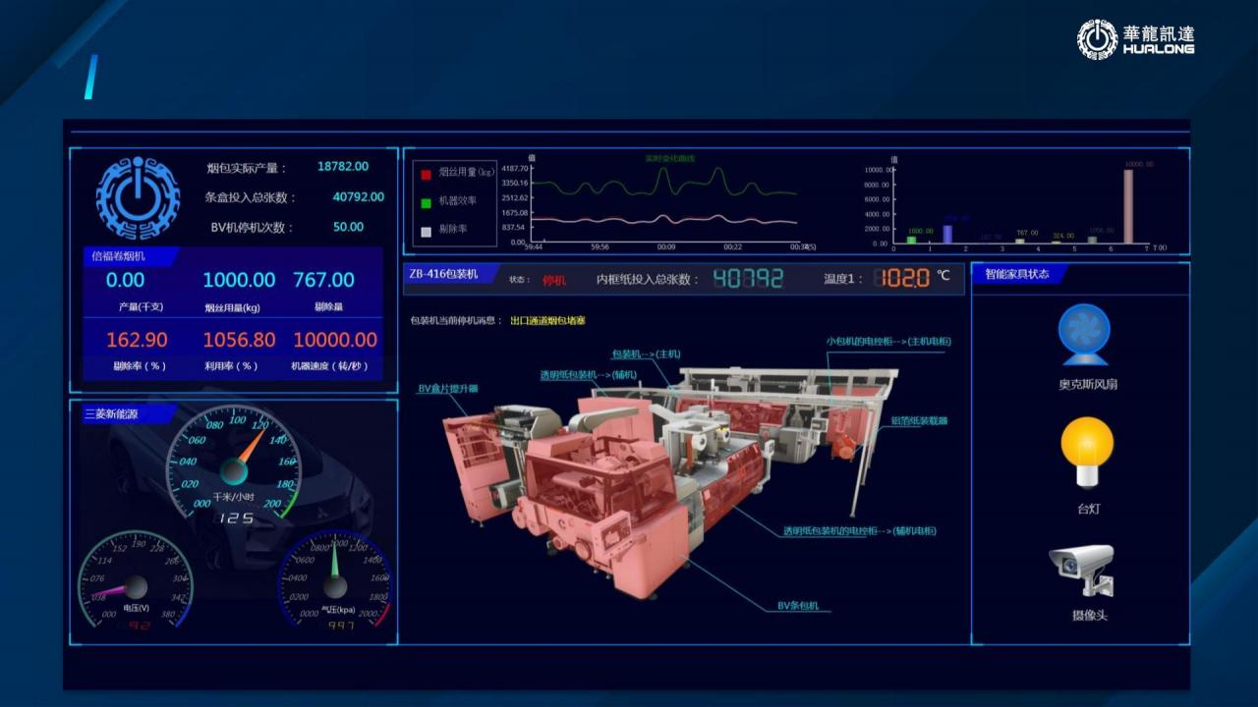
数字孪生技术--数据建模服务组件： 人机交互

Slide 47
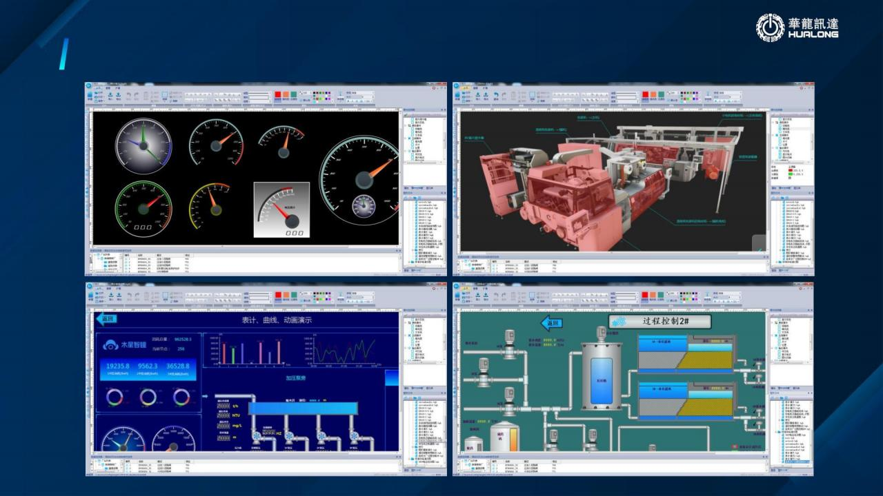
数字孪生技术--数据建模服务组件： 人机交互

Slide 48
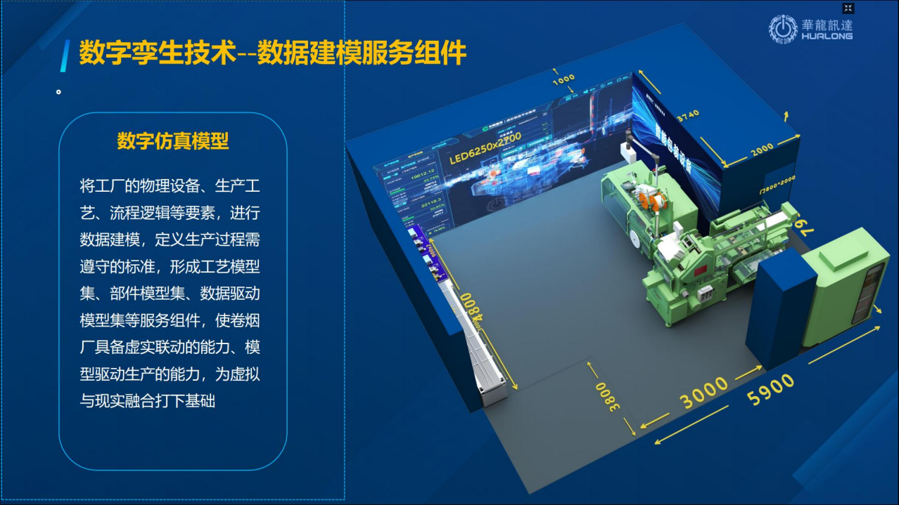

Slide 49

平台应用—数据建模(生产排产模型)
在生产排产模型采用基于约束理论和优化理论 ，其关键是约束条件和优化目标。生产排产的约束条件主要包括资源约束、顺序约束和库存约束等三大类。资源 约束包括工厂日历安排、设备开动安排、设备生产能力、设备分组（单元）定义等 ，顺序约束包括牌号分配规则、工艺路线定义、工艺条件等 ，库存约束包括 原辅料库存信息、各贮柜能力及状态等。
应用
层
卷包机组生产工单
封箱生产工单
发射机工单
成型机生产工单
制丝投料计划
风力1丝计划
质量检验计划
设备点检、润滑、保养计划
车间作息排班计划
原辅料使用计划
调度中心
紧急插单
集团生产计划调整
设备轮保计划调整
品牌工艺调整
物料＊单调整
其他
分析
调度
层
分析模型 | 品牌紧急程度分析 产能瓶颈分析 | 品牌加工路线分配 车间作息时间分析 | 原辅料使用时间预估分 析 工位人员分配 | 质量检验计划分析 设备有效作业率分析 | 工艺标准校验分析 设备检验计划分析 | 成品预计发货计划分析 . . .
滚动排产
正向、逆向排产策略
人员模型 设备模型 物料模型 工艺模型 其他模型
人员领域模型 人员排班模型 人员设备模型 | 人员状态模型 人员角色模型 人员基础模型 | 设备基础模型 设备产能模型 计划性停机模 型 | 设备工艺模型 设备保养模型 设备指标模型 | 物料基础模型 工艺物耗模型 单位系数转换 模型 | 物料＊单模型 物料指标模型 库存模型 | 工艺基础模型 工艺标准模型 品牌工艺模型 | 工艺物理模型 工艺指标模型 检验规程模型 | 销售计划模型 车间区域模型 设备连接模型 | 采购计划模型 区域温湿度模 型 区域设备模型
模型
层
. . . . . . . . .
. . . . . .
数据源 层
实时数据
基础数据
业务数据

Slide 50
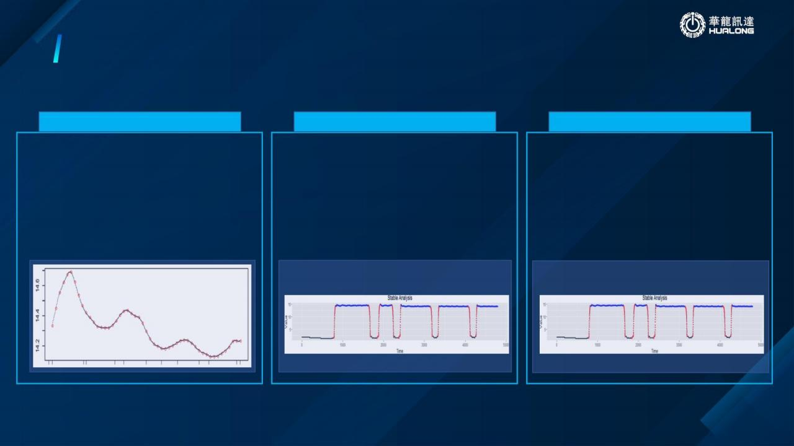
数字孪生技术--数据建模服务:数据预处理智能规则库模型
数采频次自7应功能模型 料头料尾截取自7应模型 非稳态数据判断功能模型
通过对常见的数采采样频次分别进行分布、CPK
等统计值的计算并对比结果， 自动选择最优数采采
样频次。对一段时间内 叶丝干燥-出料含；率 的生
产数采数据进行分析 ，如下图所示 ，黑色表示高采
样频次的数采数据 ，红色表示低采样频次的数采数
据。
能够根据数据特性自动截取料头料尾 ，确保预处理
数据均为稳态数据。
以历史数据为依据 ，通过对历史数据的分布运用聚
类分析方法 ，将数据值区分为待机值、临界值、稳
态值三类 ，同时结合差分方法 ，更为准确的判断料
头料尾的位置 ，进一步实现料头料尾截取。
能够对非稳态数据进行智能筛选 ，确保数据的
纯净度。
以历史数据为依据 ，通过对历史数据的分布运
用聚类分析方法 ，将数据值区分为待机值、临界
值、稳态值三类 ，同时结合差分方法 ，更为准确
的判断料头料尾的位置 ，进一步实现非稳态数据
进行智能筛选。

Slide 51
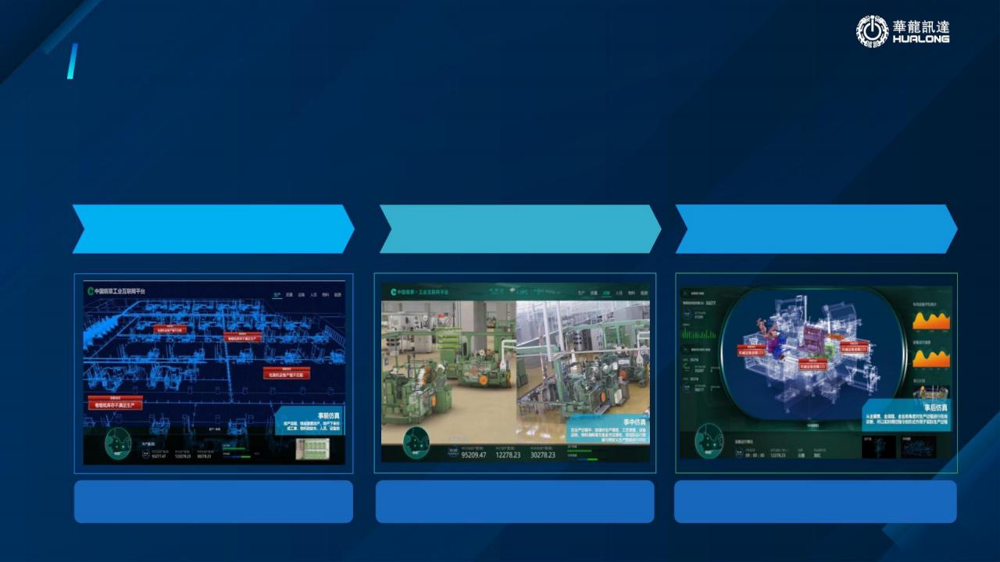
数字孪生技术--数据建模服务组件
通过物理车间、虚拟车间、车间服务系统的全要素、全流程、全业务数据的集成和融合 ，实现生产前、生产
中、生产后虚拟制造 ，供应链虚拟监视服务 ，提升资源配置能力 ，提升制造管控能力 ，提升供应链运行效率
和企业间协同制造能力。
生产前虚拟制造仿真 生产中虚拟制造仿真 生产后虚拟制造仿真
生产预演 ，提升资源配置能力 监控诊断 ，提升制造管控能力 评估优化 ，提升制造创新能力

Slide 52
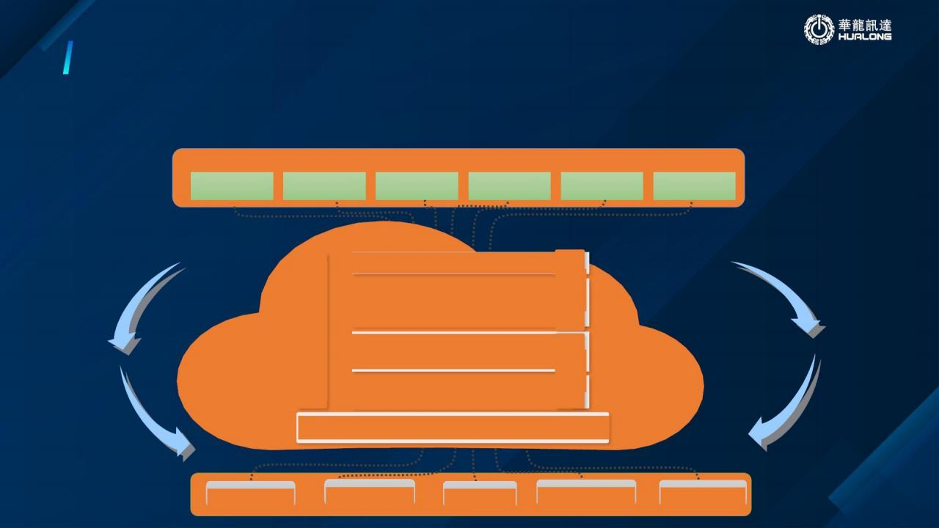
数字孪生技术—大数据服务组件
企业管理以人机料法环等生产要素数据为基础 ，通过整套大数据分析组件集 ， 实现对指标数据的预警
与优化、数据模型的迭代优化。
推进数字化工厂建设
协调组织 虚拟仿真 质量改进 生产预测 预测性维护 柔性制造
……
大数据分析平台
数据接口
数据分析和展现服务
生产数据与模型 | 数理分析模型与服务 描述性分析 | 预测性分析 | 指导性分析
数据处理平台
离线分析 | 在线分析 | 机器学习 | 深度分
数据连接服务
连接 | 感知 | 安全 | 资产管理
数据集中管理平台
集群 运行 模式
独立 运行 模式
生产制造 物耗 能耗 设备运行 企业经营

Slide 53

数字孪生技术—数据及业务中台
数字工厂CPS标准应用
• 生产订单
数据中台
PP-生产计划
•生产良率确认
• 生产报废
• 计划订单
• 物料
• BOM
• 工艺路线 • 工序
• RMA服务订单
• 物料分级
• 收货（批次）
• 车间库存预定
• 设备计划停机
• UOM支持
• JIT调用 • 序号码
• 操作工认证
• 车间作业指导
• 检验批次
•工单管理
•库存连接与看板支持
•
…
• 计划订单反冲
• 计划订单报废
• 零部件消耗
• 父批次号码
• RMA订单确认
• 质量问题通知单
• 人力资源时间
• 设备非计划停机
• 设备利用率 • 返料
• 废料
• 物料解除预定 • 批次
• UOM支持
• JIT调用 • 序号码
• 检验批次结果
• 工单管理
• 库存连接与看板管理
•
…
库存
报工
打码
防错
看板
追溯
计划
数采
包装
停机
调度
异常
工单
检验
对比
上料
交班
通知
批次
作业
报废
退库
维修
MM-仓储库存管理
QM-质量管理
主数据－限控制和ECM工程8更管理
PM-设备管理
企业工业互
联网平台
微服务
在制品（批次/单件）追踪与记录
生产流程管控
质量检验与处理
数据采集
人力资源跟踪
CPS内4
…

Slide 54
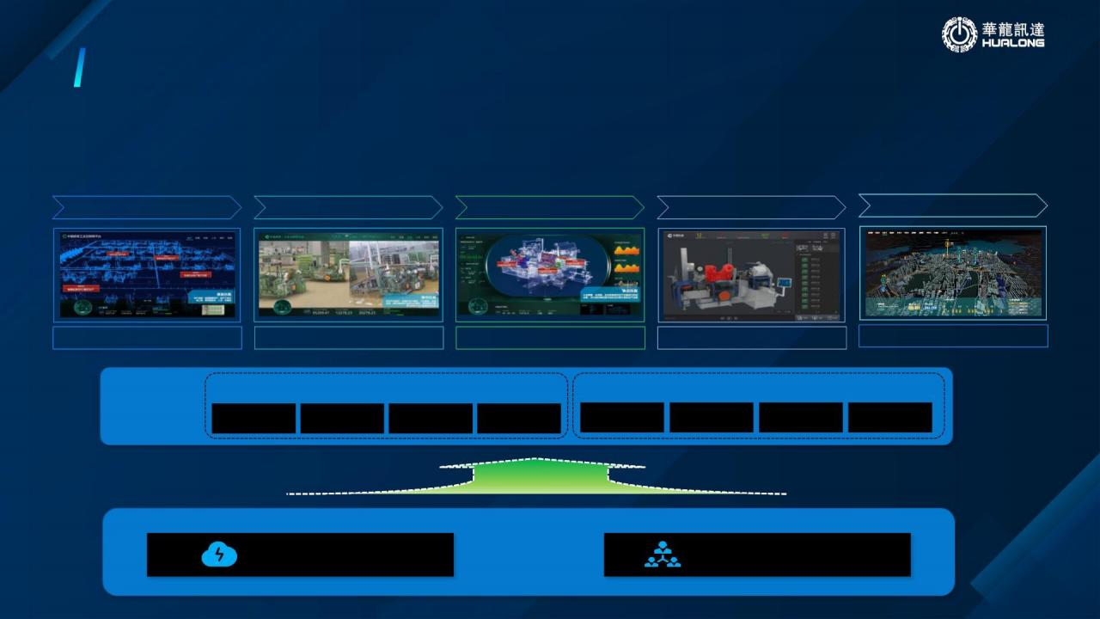
数字孪生技术—数字孪生服务平台
面向企业生产制造全过程 ，以“木星工业互联网平台+智能工厂 +开放生态”为路径 ，以“知识连接+资源共享”的移动应用为载体 ，建
企业智能制造应用体系 ，形成数采集、数据建模、虚拟制造等能力 ，推动工业APP创新应用 ，实现基于CPS数字孪生的智能工厂建设，
提升云企业的整体智能制造水平
生产前模拟仿真 生产中实时仿真 生产后回溯仿真 设备生命周期仿真 产品生命周期仿真
生产预演 ，提升资源配置能力
监控诊断 ，提升制造管控能力
5估优化 ，提升制造创新能力
降本增效 ，推动精益生成管理
基于二维码打通工商零消产业链
业务运行
工业APP
设计 生产 管理 服务
应用创新 供应链
管理
设备健康 管理
能耗 优化
… …
创新
基础制造云
木星工业互联网平台

Slide 55
数字孪生技术—数字孪生服务平台
通过物理车间、虚拟车间、车间服务系统的全要素、全流程、全业务数据的集成和融合 ，实现生产前、生产
中、生产后虚拟制造 ，供应链虚拟监视服务 ，提升资源配置能力 ，提升制造管控能力 ，提升供应链运行效率
和企业间协同制造能力。
生产前虚拟制造仿真 生产中虚拟制造仿真 生产后虚拟制造仿真
生产预演 ，提升资源配置能力 监控诊断 ，提升制造管控能力 评估优化 ，提升制造创新能力

Slide 56
三、 数字孪生智能装备
数字孪生智能装备

Slide 57
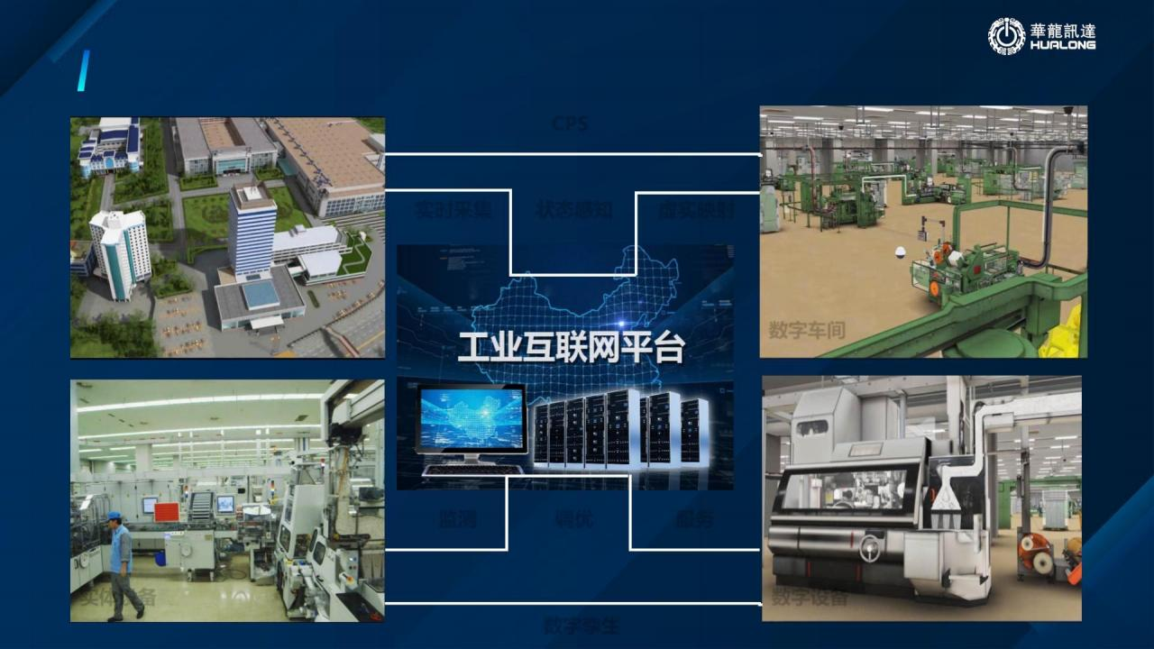
数字孪生智能装备
CPS
实时采集 状态感知 虚实映射
实体工厂
数字车间
监测
调优
服务
实体设备
数字设备
数字孪生

Slide 58
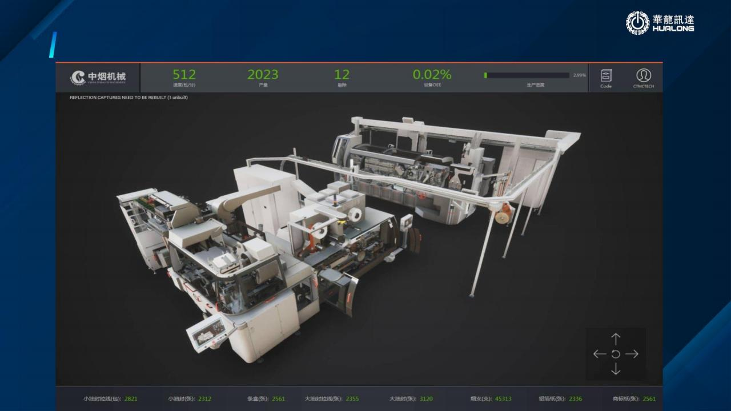
数字孪生智能装备

Slide 59
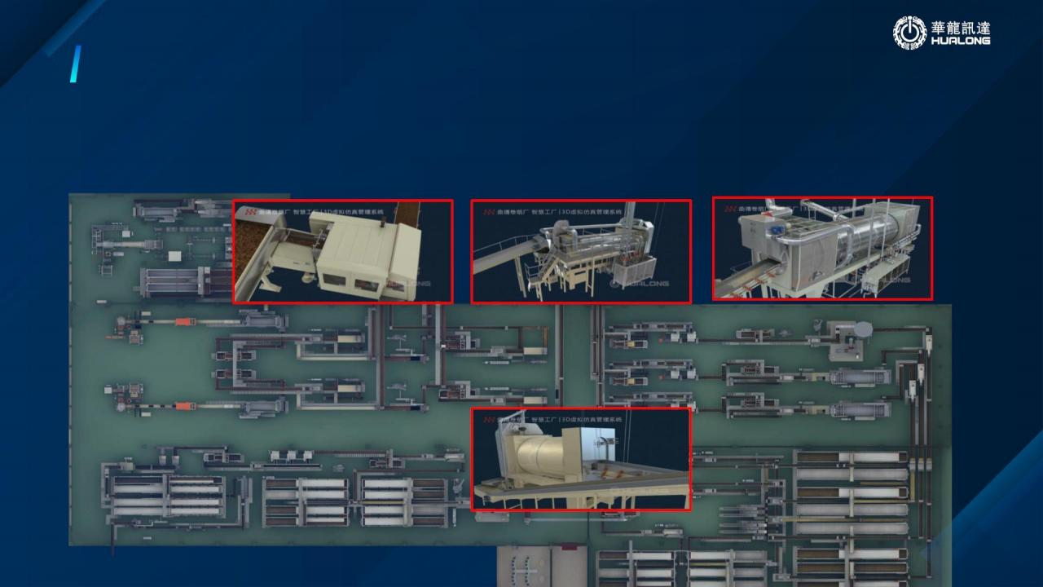
数字孪生智能装备
将工厂的物理设备、生产工艺、流程逻辑等要素 ，进行数据建模 ，定义生产过程需遵守的标准 ，形成工艺模型
集、部件模型集、数据驱动模型集等服务组件 ，使工厂具备虚实联动的能力、模型驱动生产的能力 ，为虚拟与
现实融合打下基础。

Slide 60
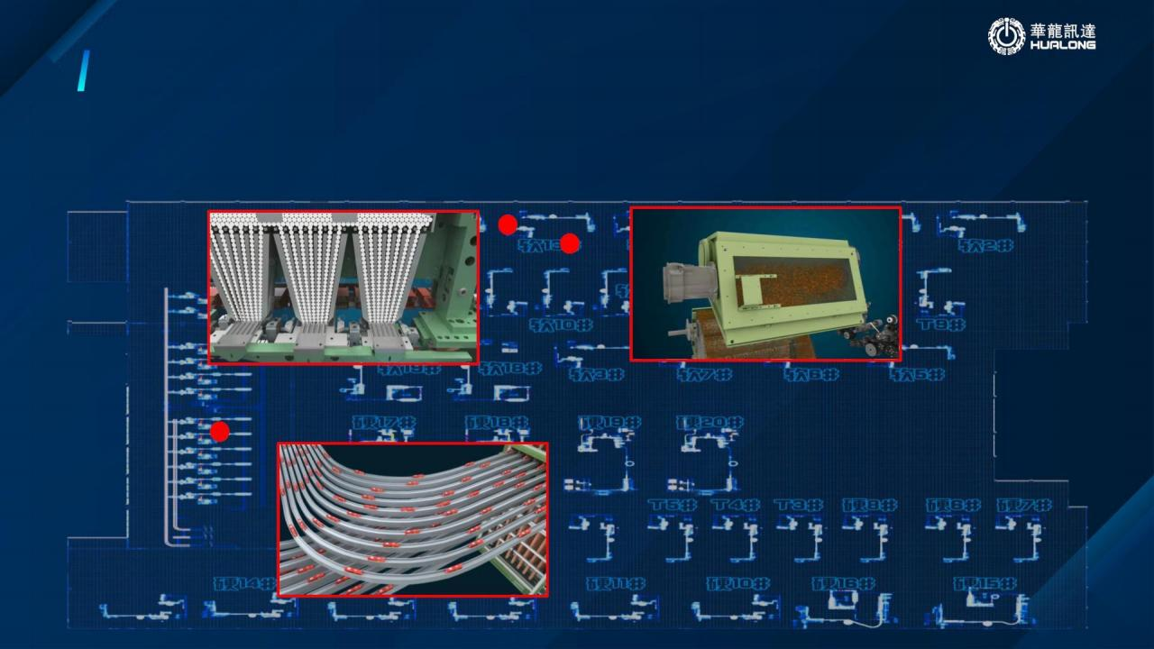
数字孪生智能装备
将卷烟厂的物理设备、生产工艺、流程逻辑等要素 ，进行数据建模 ，定义生产过程需遵守的标准 ，形成工艺模
型集、部件模型集、数据驱动模型集等服务组件 ，使卷烟厂具备虚实联动的能力、模型驱动生产的能力 ，为虚
拟与现实融合打下基础。

Slide 61
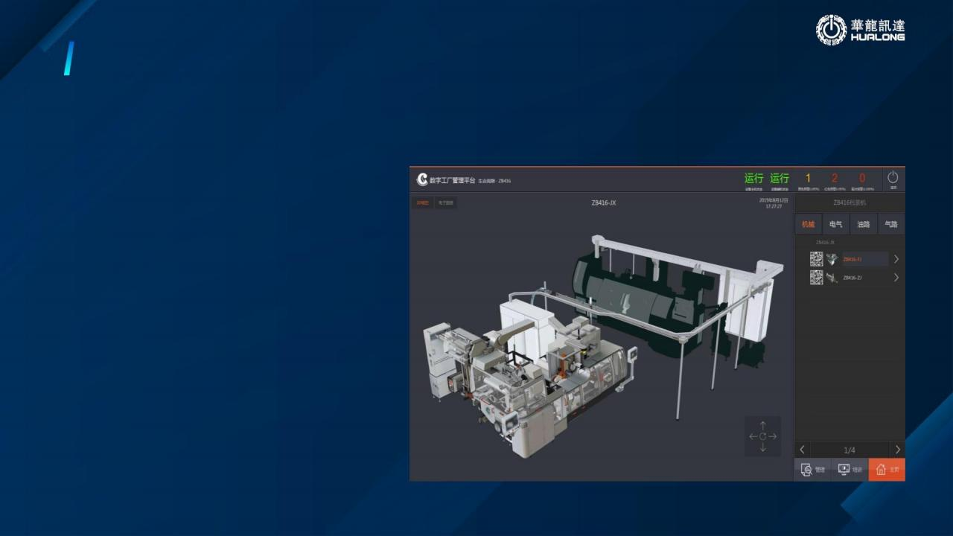
数字孪生智能装备
• 设备拆装培训
• 以3D的形式， 在设备结 构三维占展示的基础上， 提供底层部套的拆分动 画， 为新进维修人员提 供培训材料， 大大的减 少了维修工作人员的培 训周期。

Slide 62
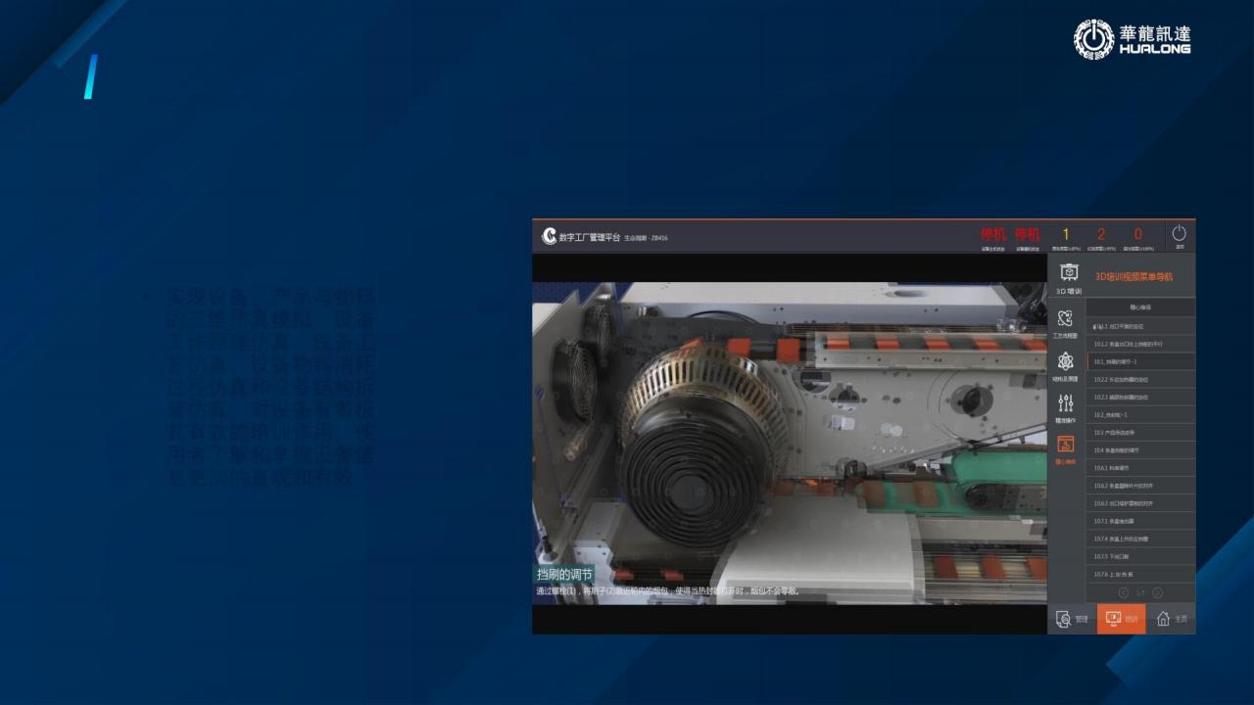
数字孪生智能装备
• 培训
• 实现设备 、产品与物料 的三维仿真模拟 、设备
• 工作原理仿真 、设备工 艺仿真 、设备物料消耗 过程仿真和设备结构拆 装仿真， 对设备有着极 其有效的培训作用， 使 用者了解和掌握设备信 息更加的直观和有效。

Slide 63
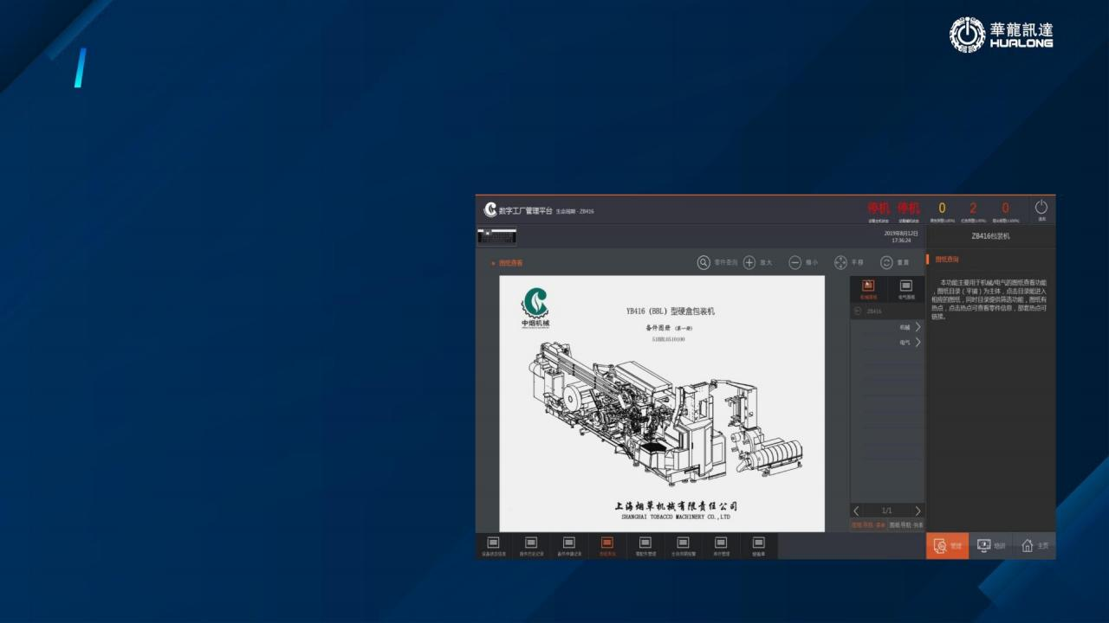
数字孪生智能装备
• 二维图查看
• 本功能主要用于机械/电 器的图纸查看功能， 图 纸目录 （平铺） 为主体， 点击目录能进入相应的 图纸， 同时目录提供筛 选功能， 图纸有热点，
点击热点可查看零件信 息， 部套热点可链接。

Slide 64
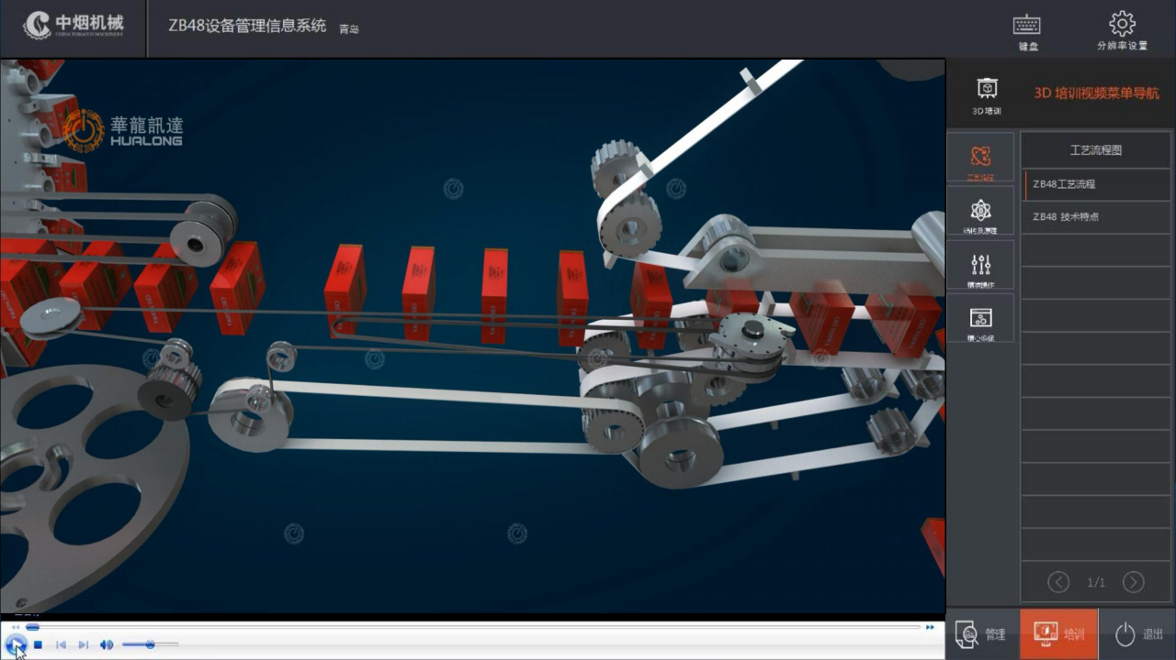

Slide 65
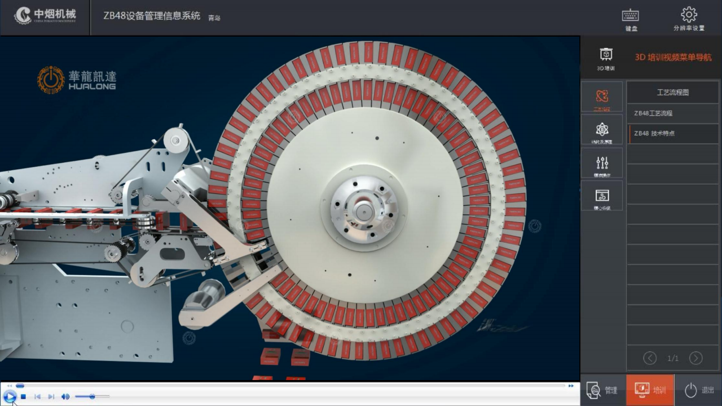

Slide 66
四、 数字孪生生产车间
数字孪生智能装备

Slide 67

数字孪生车间
数字孪生车间演进过程
信息空间与物理空间实时交互与融
合
信息空间与物理空间存在一定交互
信息空间
物理空间
信息空间
物理空间
信息空间出现功能不断加强
一切依赖物理空间
信息空间
物理空间
二物理空间
第一阶段 第二阶段 第三阶段 第四阶段

Slide 68

数字孪生车间
数字孪生车间运行机制
虚拟车间
（对生产过程仿真优化）
虚拟车间
（对计划仿真优化）
生产过程 运行指令
实时数据 实时调控指令
数据 驱动
生产计划数据
仿真分析结果数据
车间孪生数据
物理车间
车间服务系统
管控指 令
物理车间
实时数 据
生产过程 运行指令
车间服务系统
生产过程 运行指令
/入（如生产任务）

Slide 69

数字孪生车间
数字孪生车间的关键技术
> 异构制造资源协议解析与数据获取技术 > 异构多源多模态数据融合与封装技术
> 异构多源数据通讯与发布技术
> 异构资源分布式协同控制技术
> 多源异构传感器协同测量及优化布局技术
> 异构制造资源感知接入技术与装置研制
> 物理车间实时运行智能监测与优化控制技术
> 车间精准管控技术与服务
> 智能生产运行优化技术与服务 > 协同生产工艺分析技术
> 物料智能跟踪与配给技术
> 车间要素能耗优化及预测技术 > 产品质量实时控制与分析技术
及服务
> 车间设备健康管理技术与服务
物理车间“人-
机-物-环境”
互联与共融
技术
> “要素-行为-规则”多维多尺度 建模与仿真技术
> 多维多尺度模型集成与融合技术 > 虚拟车间运行机理及演化规律
> 生产计划/生产过程仿真运行、验
证与优化技术
> 车间虚拟现实与增强现实应用技 术
虚拟车间建模、
仿真运行及验 证技术
基于数字孪车
间的智能生产
与精准服务
技术
车间孪生数据
构建及管理 技术
数字孪生车间 运行技术
> 数字孪生车间运行标准、协议及 技术规范
> 虚实实时交互技术
> 多源数据协同控制技术
> 自组织自7应动态调度技术
> 生产要素管理 ，生产计划 ，生产
过程迭代运行与优化技术
> 多类型、多时间尺度、多粒度数据规划与＊＋技 术
> 可解释、可操作、可溯源异构数据融合技术
> 数据机构化集群存储技术
> 虚实融合与数据协同技术
> 虚实双向映射技术
> 车间大数据技术

Slide 70

数字孪生车间

Slide 71


Slide 72


Slide 73


Slide 74

数字孪生车间—生产追溯数字化
与生产前仿真预演的结果进行指标比对 ，对生产各环节进行差异评估 ，寻求改进方法 ，优化生产模型 ，进行评估
和迭代优化。
生产后回溯仿真
生产后回溯仿真
迭代优化
自适应优化的分析方法
报警信息
输出处防护门
报警信息
烟条前部断裂
过程参数诊断分析
报警信息
右侧透明卷用尽
工班差异性诊断分析
迭代优化
生产后虚拟仿真
设备保障性诊断分析 …
指标对比 差异评估 模型优化
生产后仿真

Slide 75

数字孪生车间—生产过程数字化
通过数据采集服务实现产品在其生命周期内从原料烟投料到成品产出的整：生产过程数据链条分类收集与数据标识 ，为用户进行生产现场全 景还原 ，追踪
历史生产、质量等信息提供数据支撑。
产品全过程生命周期服务
料香调制追溯 烟用材料追溯
数据标识（数据编码）
数据分析链条
原料追溯
制丝生产追溯
卷包生产追溯
异常事件追溯
基础模型
_{生产厂} _{车间}
生产 制丝
计划 工单
卷包 成型
工单 工单
牌号模型
生产厂 牌号
生产 工艺
线 段
工序 参数
BOM模型 物耗模型
设备模型
生产厂 牌号
生产 结束
时间 时间
设备 维修
参数 计划
标准模型
生产厂 牌号
数据采集服务
生产厂 牌号 成品 制丝 物料 物料 卷包 成型 物料 物料 | 生产厂 牌号 成品 制丝 物料 物料 卷包 成型 物料 物料
大数据分析服务
工艺 技术 标准 检验 规格 | 检验 标准 检验 方法
生产信息 跟踪匹配
匹配牌号 加工路线
匹配牌号 原辅料
匹配牌号 物料消耗
物理设备 数字化
匹配牌号 各项指标

Slide 76

数字孪生车间—生产过程数字化
产品全过程生命周期管理是在消费者个性化需求增加和多品种小批量生产的比例增大的前提下 ，从市场的角度
以整个生命周期内产品数据集成为基础 ，实现产品在其生命周期内从原料烟投料到成品产出的整个生产过程归
集与分析 ，为用户进行生产现场全景还原 ，追踪历史生产、质量等信息提供数据支持。
产品制造过程追溯
产品制造过程大数据分析

Slide 77

数字孪生车间—生产过程数字化
设备生命周期服务通过设备传感检测技术、设备数据采集技术、边缘计算技术、大数据分析等先进技术，
基于设备编码体系构建设备BOM模型 ，对生产过程设备生产信息、设备状态信息、质量信息、物耗能耗信
息、设备履历信息、设备预测预警信息等进行数据服务。
数据学模型 参数控制
数据采集
物联网
历史数据
实时数据
大数据分析组件
精准控制
迭代分析
物料量
蒸汽 烟叶吸；性 加；量
温度 湿度 … .
自学*
控制模型
学*模型
数据支撑
精准控制
精准控制
设备运行过程分析模型
数据采集

Slide 78

商业CPS数字孪生平台

Slide 79

产业数字化—消费者数字孪生--二维码扫码验真支付
75.00
￥25. 00
￥50. 00
扫码
验真溯源
支付
关联
消费者数字孪生
用户属性
用户行为路径
用户兴趣
用户完整画像
生命周期阶段
腾讯帐号体系
真实个体

Slide 80

产业数字化—消费者数字孪生--二维码扫码验真支付
验真品真烟
验真未通过
溯源未通过
用户属性
用户行为路径
用户兴趣
用户完整画像
生命周期阶段
微信帐号体系
真实个体

Slide 81
五、 数字孪生应用案例
数字孪生应用案例

Slide 82

数字孪生平台行业应用案例
烟草工业
烟草商业
中广核
深圳巴士

Slide 83

3.1数字孪生典型应用场景—设备资产管理

Slide 84

3.1数字孪生典型应用场景--智能风电运维

Slide 85

3.1数字孪生典型应用场景--智慧能源设备状态监测

Slide 86

3.1数字孪生典型应用场景--新能源智能装备

Slide 87

3.1数字孪生典型应用场景--智慧营销

Slide 88

谢谢

Slide 89



解决方案未老师
解决方案未老师：十五年行业老专家，甲方乙方都待过，做过咨询，搞过设计，干过项目，懂点业务，也懂点技术，喜欢交友，下载更多资料可加微信咨询，关注公众号浏览最新资料。
微信公众号
智慧交通解决方案
微信公众号
城市大脑解决方案

